Slide 1
Jardines Históricos DE ESPAÑA.-M
Selección de textos y fotografías por
JOSE ELIAS BONELLS

Slide 2
Parque del Pasatiempo
El Parque del Pasatiempo, situado en la ciudad de Betanzos, es un parque construido inicialmente en 1893 y concluido en 1914, a instancias del benefactor y emigrante brigantino en Argentina Juan García Naveira. A la muerte del mecenas Juan García en 1933 dio comienzo la decadencia del parque, pero el deterioro se aceleró cuándo se dedicó a campo de concentración para prisioneros republicanos tras la Guerra Civil.
En la posguerra quedó abandonado y fue objeto de robos y actos vandálicos durante años.
En los años 40 se construyó una carretera que atravesaba el parque, dejando a un lado los jardines y al otro las edificaciones del Pasatiempo.
El jardín fue reconvertido en huertas y depósito de escombros, lo que terminó por estropear casi definitivamente las estructuras, estatuas y relieves.

Slide 3
No fue hasta 1986 cuando el Ayuntamiento compró el parque para intentar su reconstrucción, y hace poco se iniciaron las obras de restauración y rehabilitación, con fondos europeos, de la superficie que aún se conserva.
Una pasarela elevada permite contemplar los jardines desde cierta altura, así como acceder a la parte del parque del otro lado de la carretera.
El pasatiempo es uno de los lugares de visita recomendada para los peregrinos que hacen el Camino inglés.

Slide 4
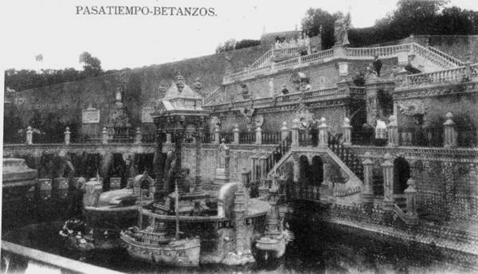
Notes:
Betanzos.-Pasatiempo de Betanzos

Slide 5
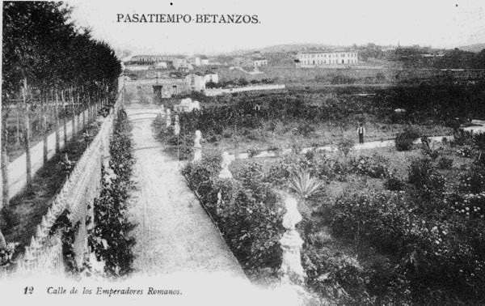

Slide 6
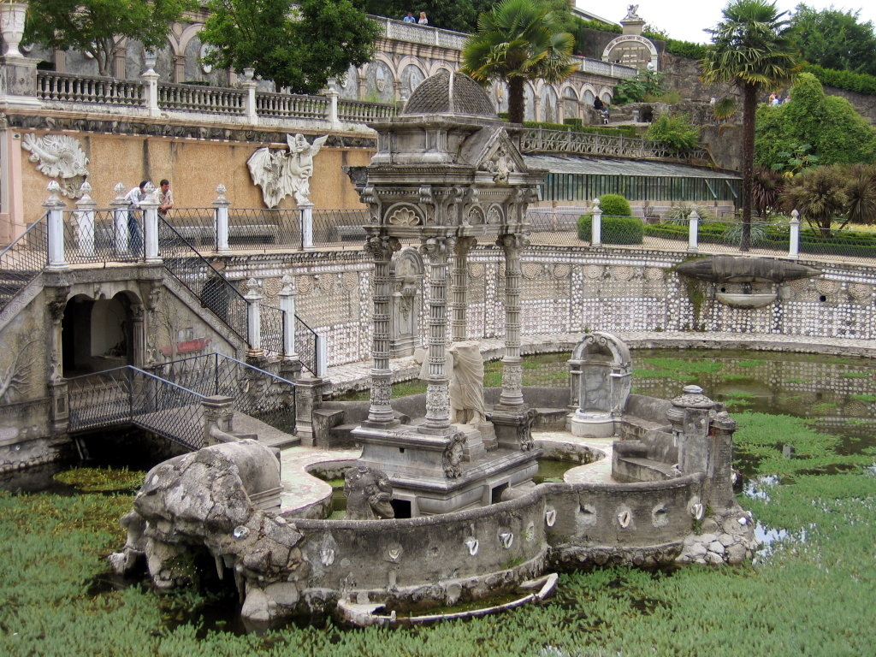
Notes:
Pasatiempo de Betanzos.-Estanque_del_Retiro

Slide 7
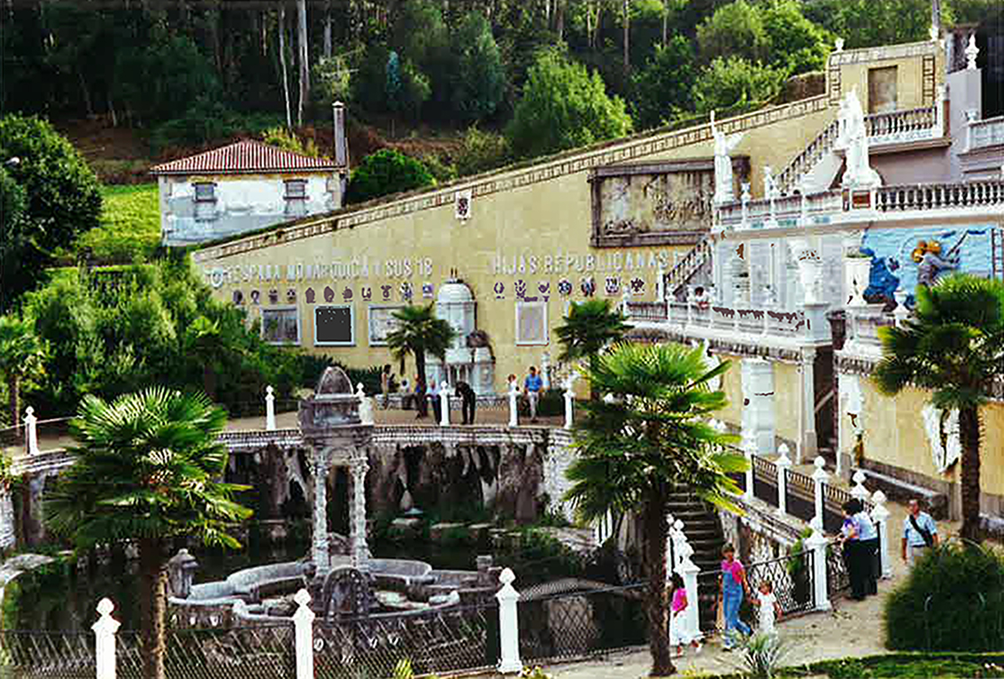
Notes:
Pasatiempo de Betanzos.-Estanque_del_Retiro

Slide 8
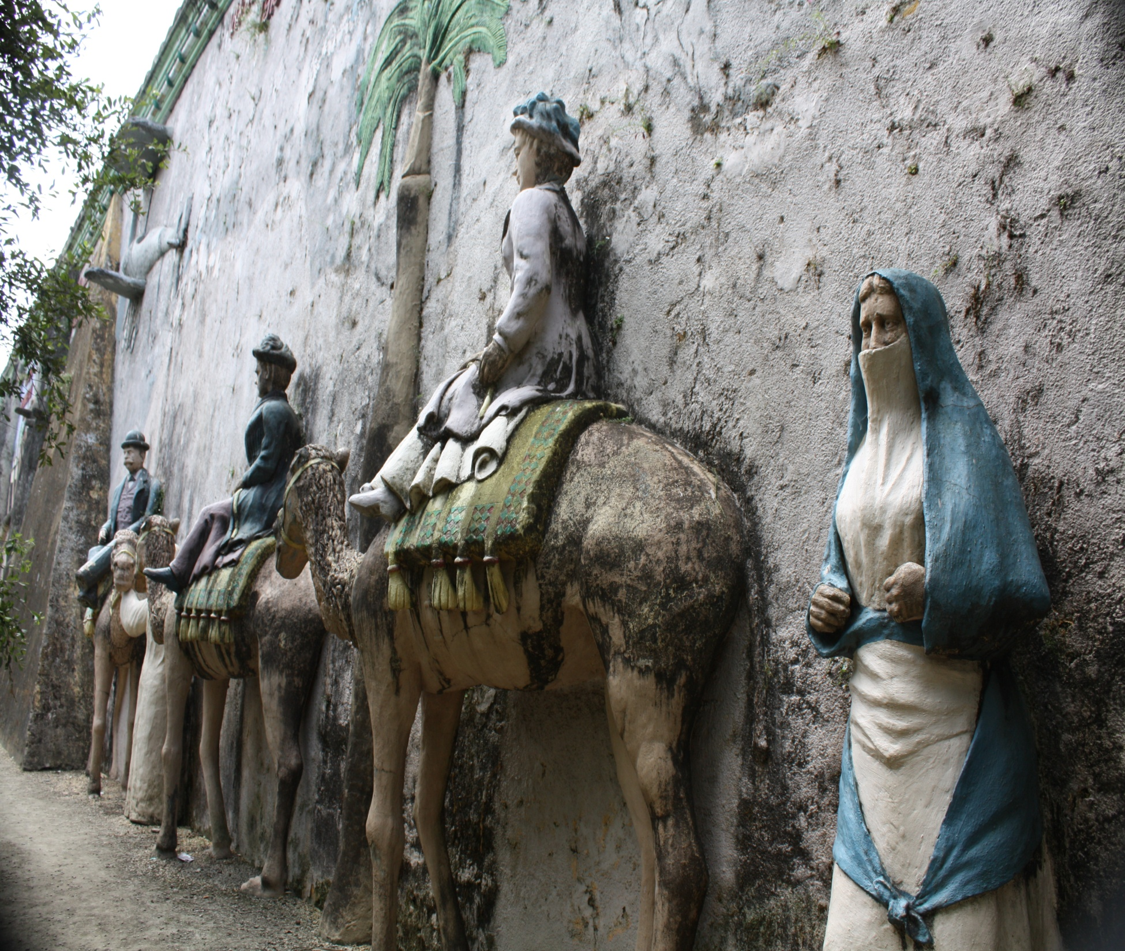
Notes:
Pasatiempo de Betanzos.-Estanque_del_Retiro

Slide 9
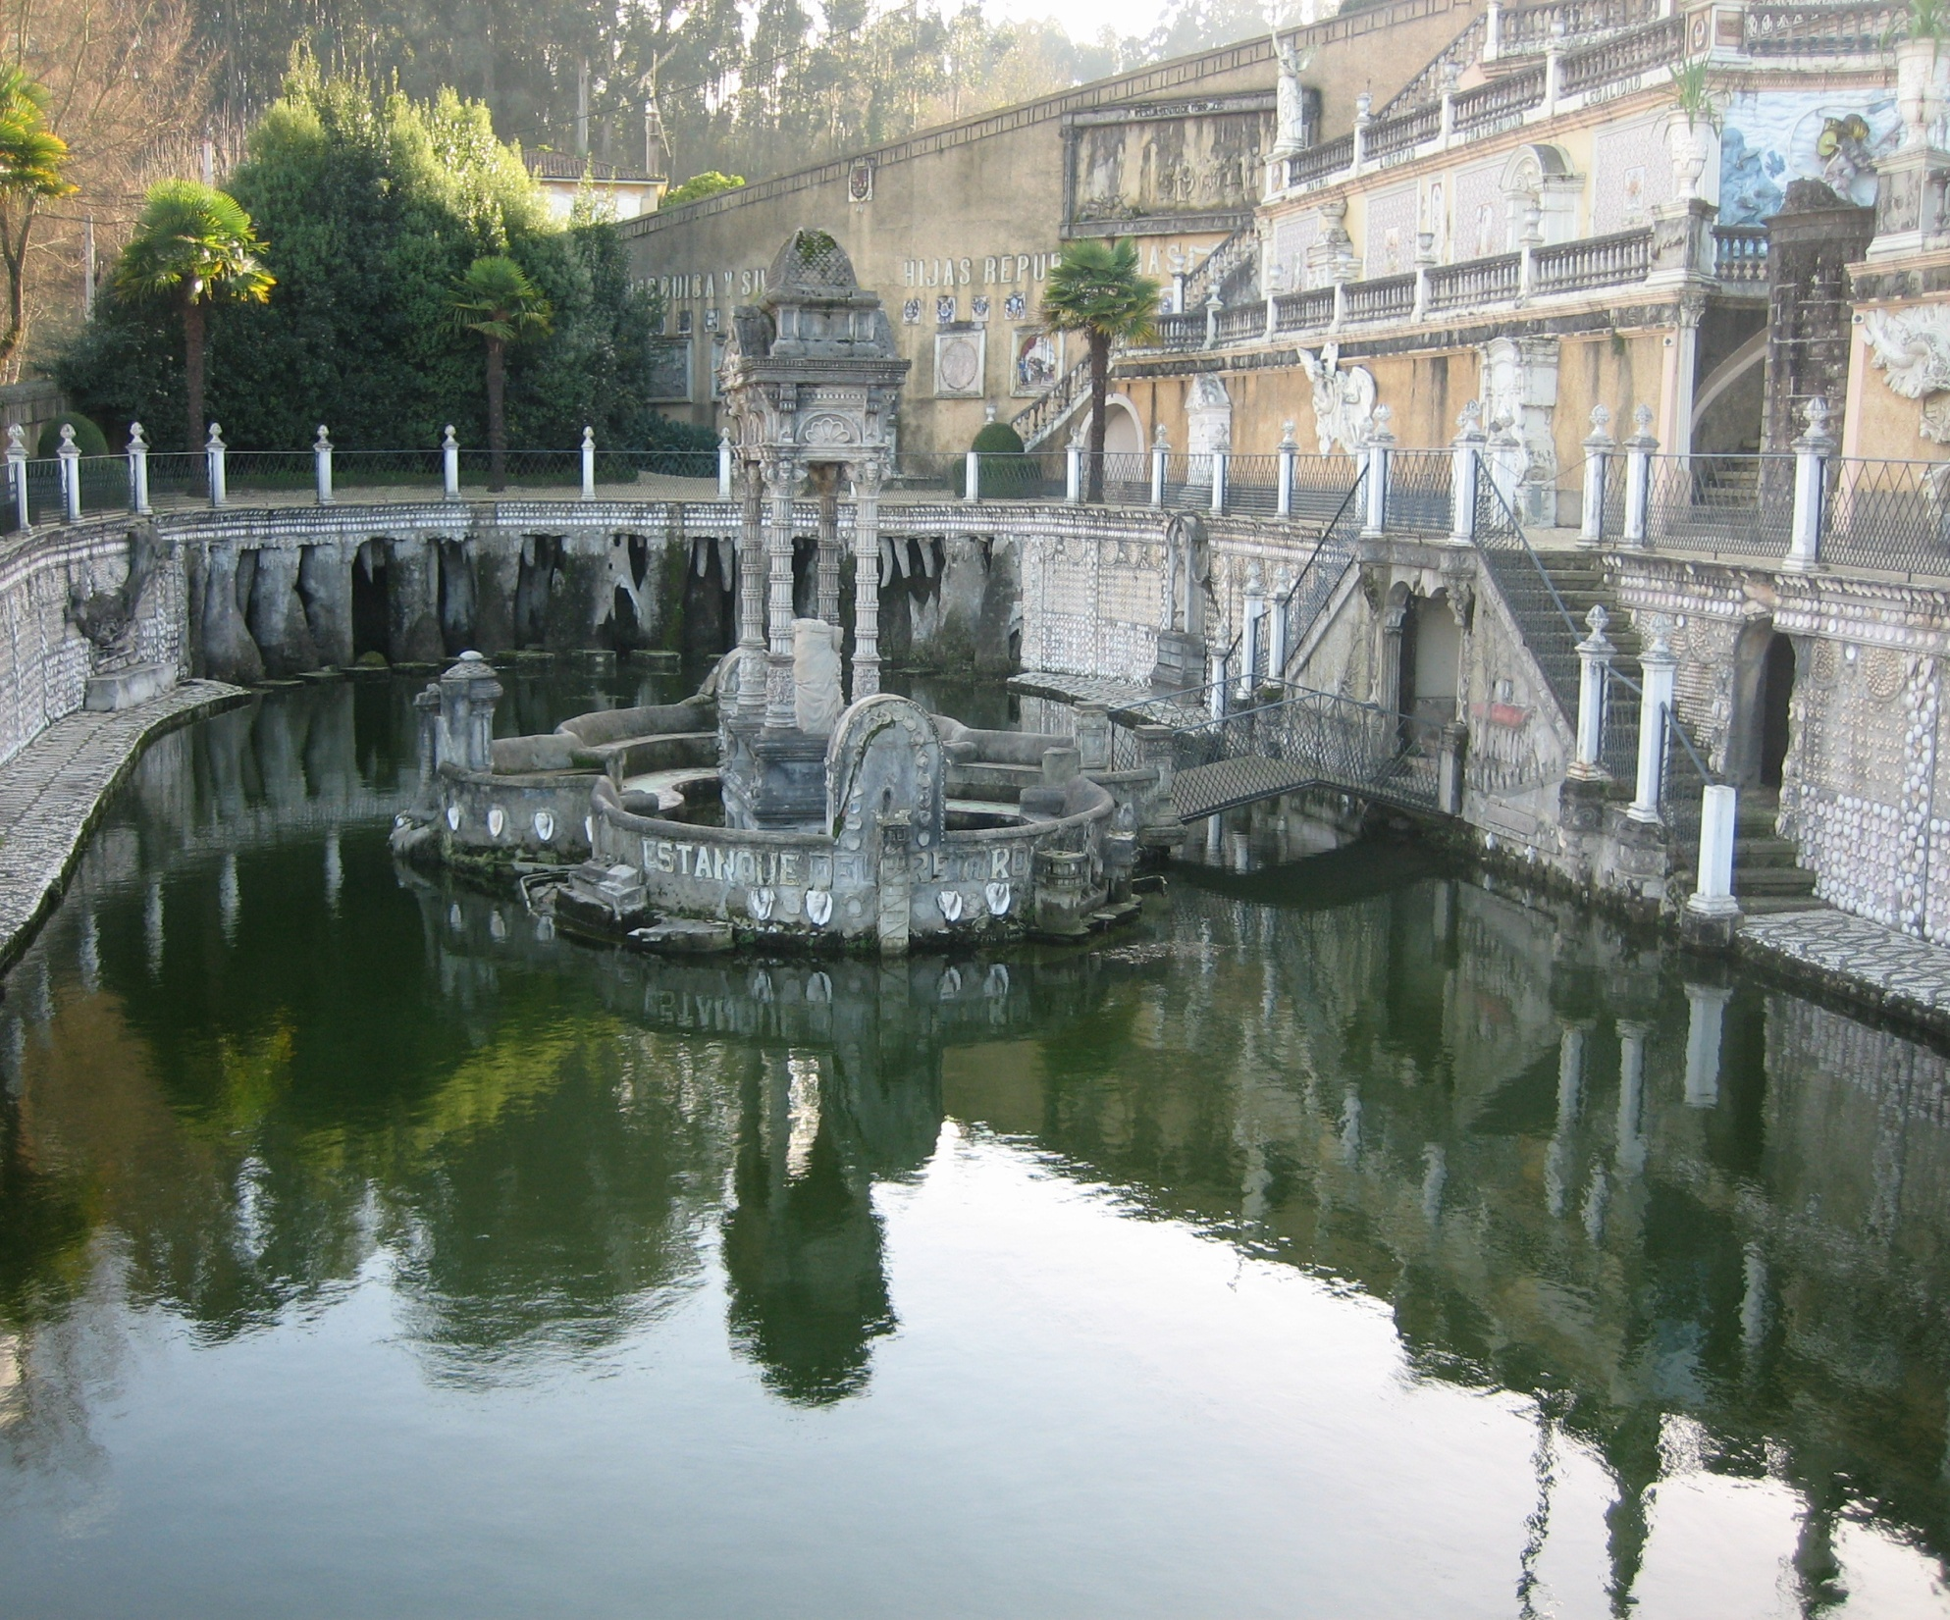
Notes:
Pasatiempo de Betanzos.-Estanque_del_Retiro

Slide 10
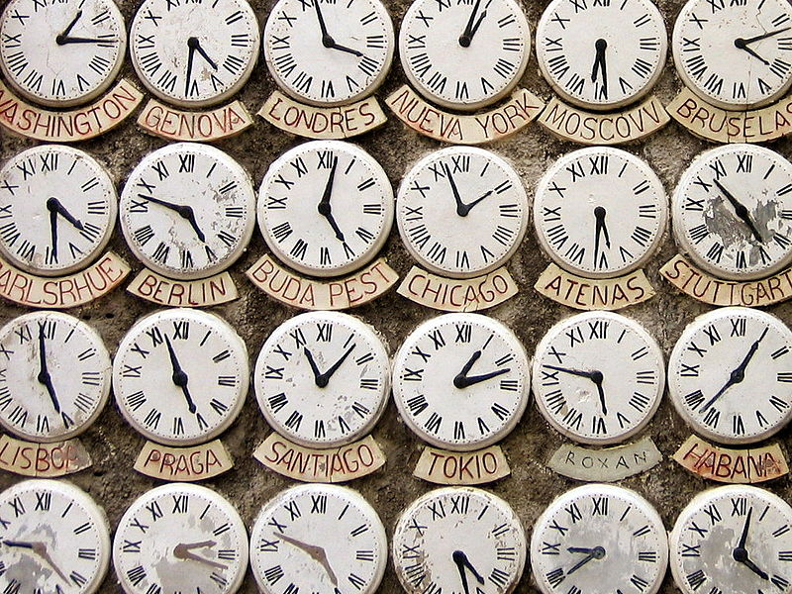
Notes:
Pasatiempo de Betanzos.-

Slide 11
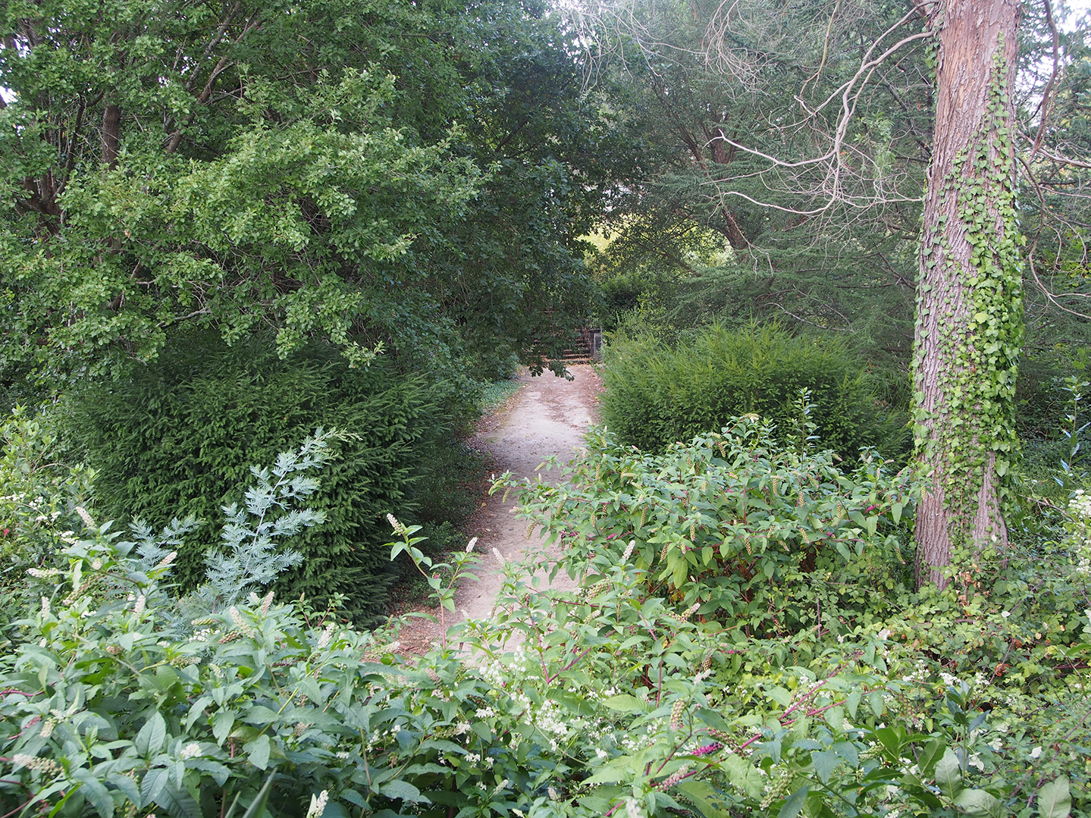
Notes:
Pasatiempo de Betanzos.-

Slide 12
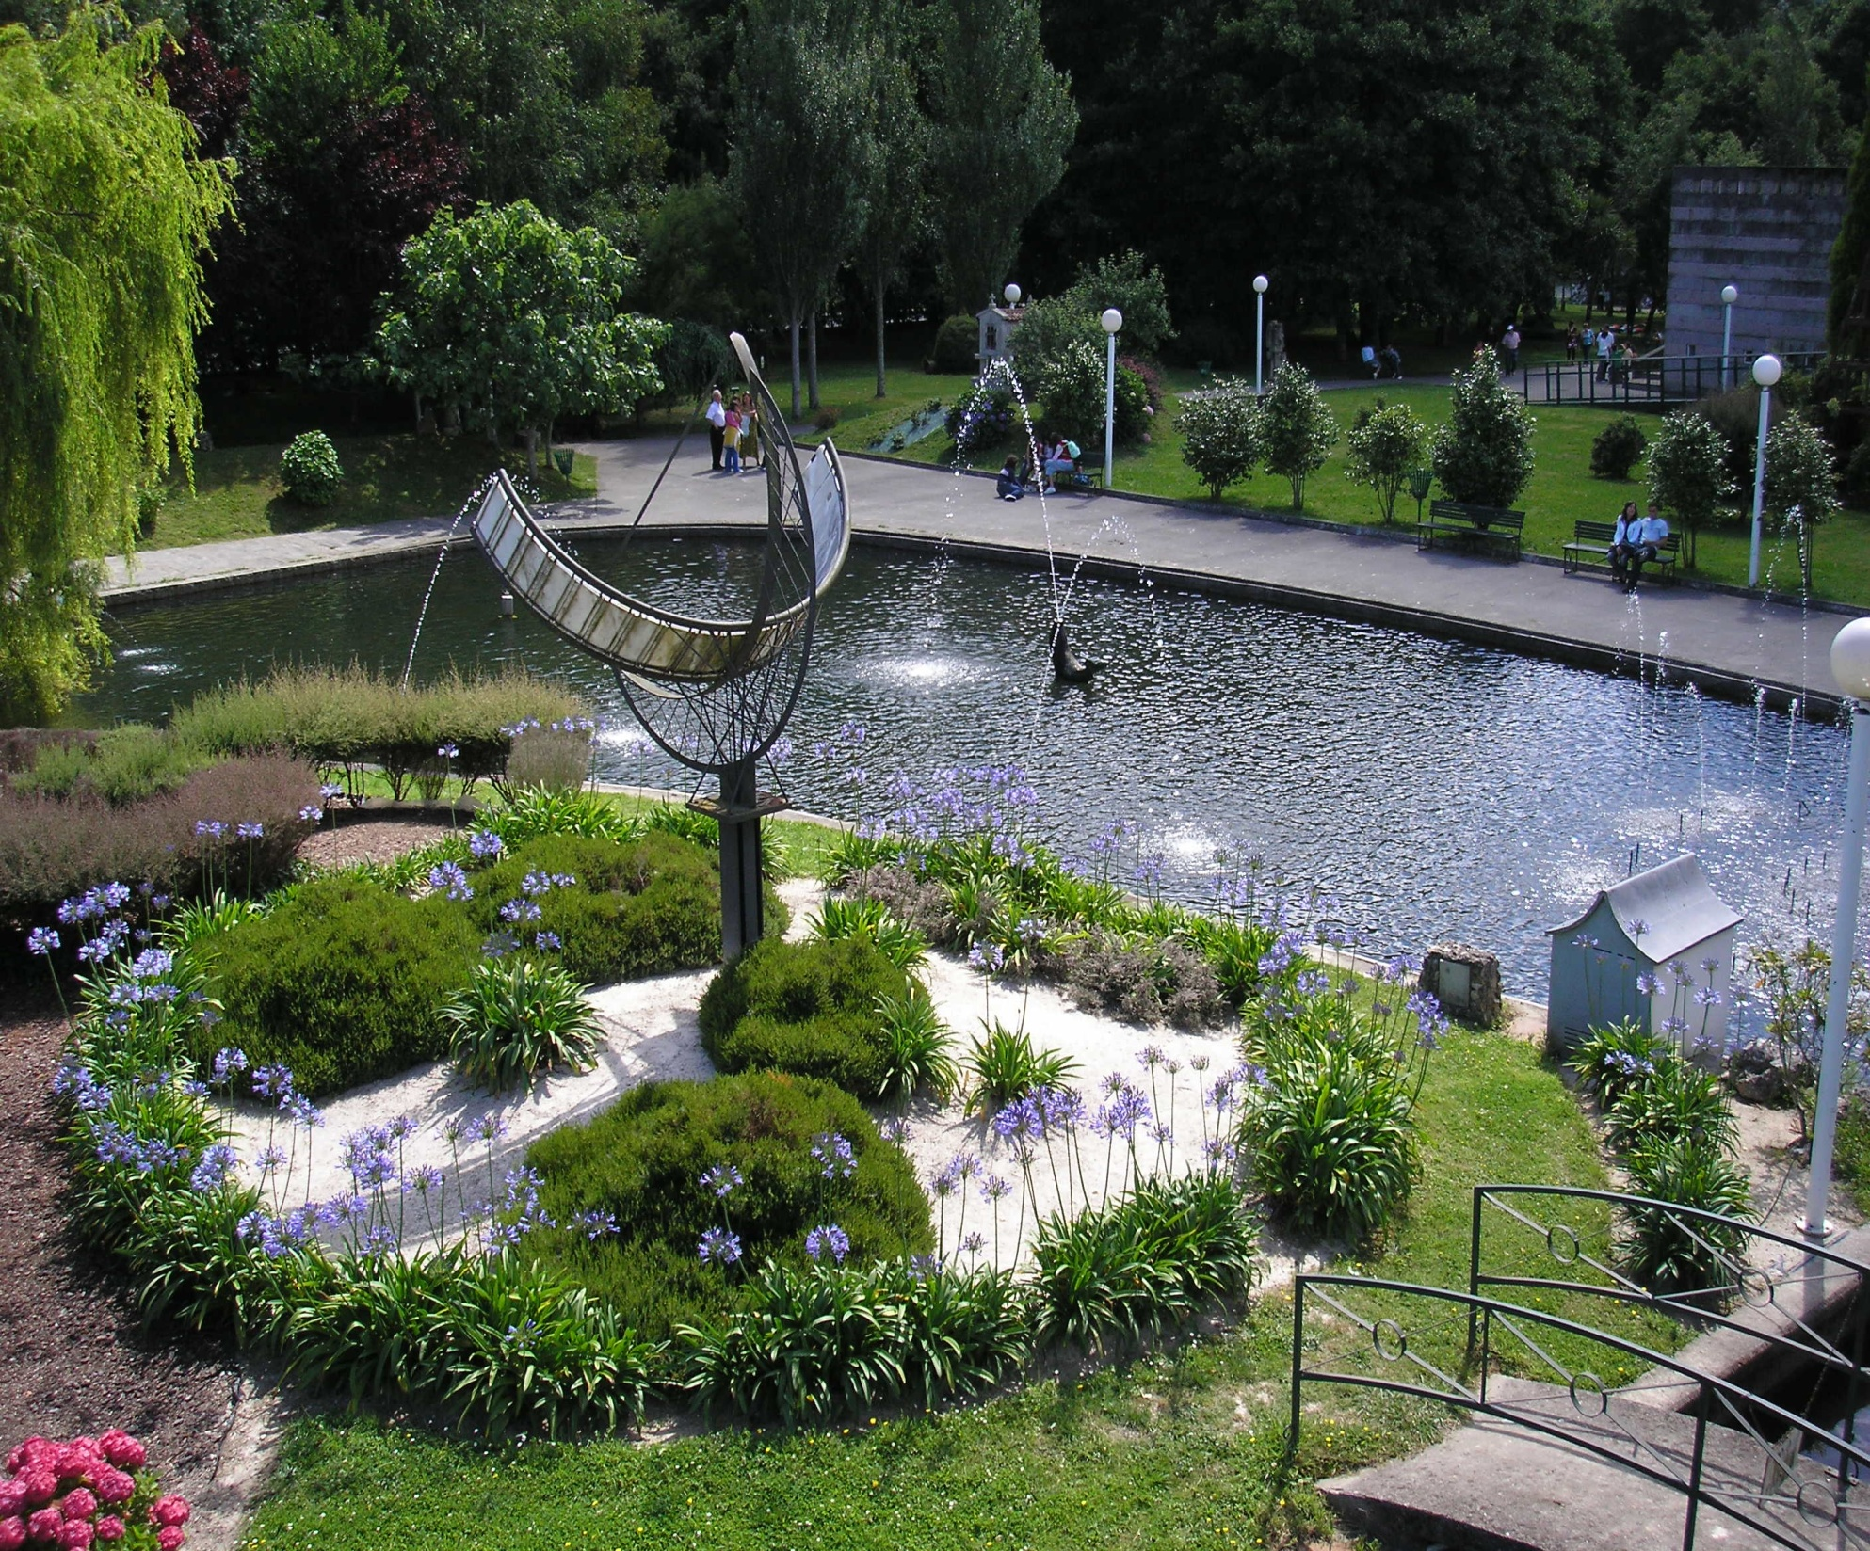
Notes:
Pasatiempo de Betanzos.-

Slide 13
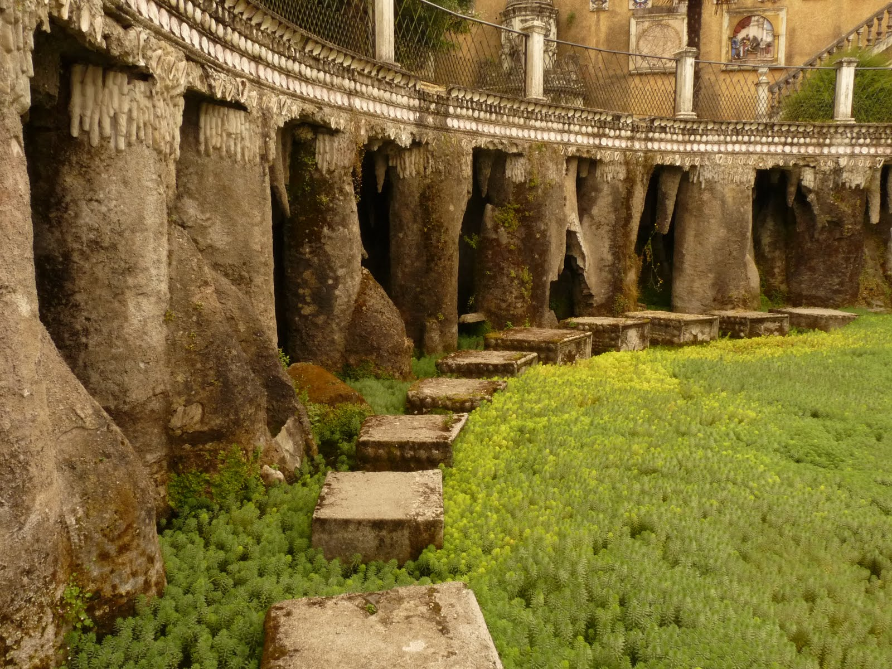
Notes:
Pasatiempo de Betanzos

Slide 14
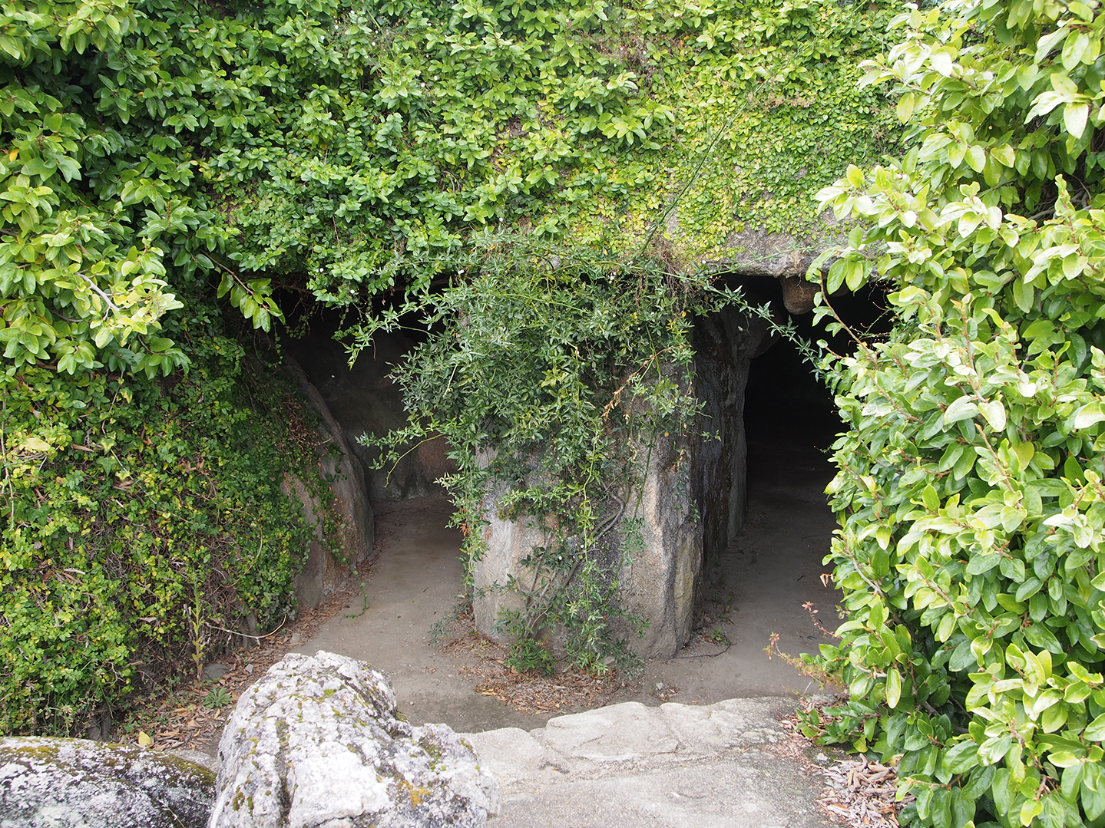
Notes:
Pasatiempo de Betanzos

Slide 15
Cádiz.-. Alameda de Apodaca.
La Alameda Apodaca y del Marqués de Comillas es un paseo ajardinado del casco histórico de Cádiz, que corre paralelo al mar y a la muralla de la ciudad de este a oeste que se inicia en las murallas de San Carlos y termina entre el Baluarte de la Candelaria y la iglesia del Carmen.1 Su diseño actual de estilo regionalista se llevó a cabo entre 1926 y 1927 por el arquitecto Juan Talavera y Heredia, compuesto por unos parterres con una amplia ornamentación vegetal que tienen su espacio central en el monumento al marqués de Comillas.
La Alameda está incluida dentro de los Jardines de Interés Cultural ubicados en Cádiz que se incluyeron en el Catálogo General del Patrimonio Histórico Andaluz en 2004.2
La parte este del paseo recibió su actual nombre de Alameda Apodaca en 1856, en honor del almirante gaditano Juan José Ruiz de Apodaca y Eliza, mientras que el lado oeste se denomina del Marqués de Comillas por Claudio López Bru, segundo marqués de Comillas.

Slide 16
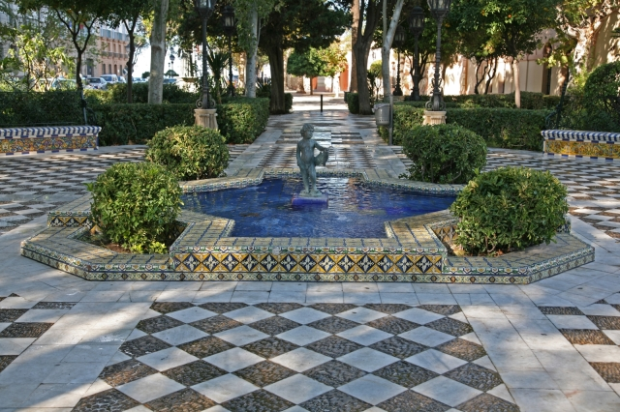
Notes:
Cádiz.-. Alameda de Apodaca.

Slide 17
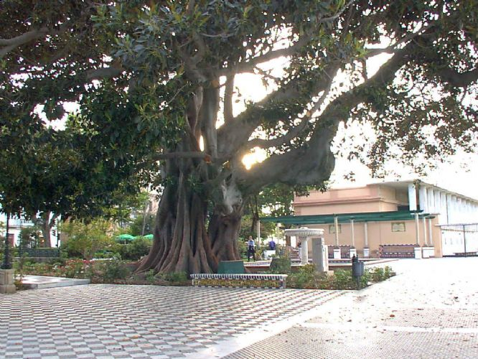
Notes:
Cádiz.-. Alameda de Apodaca.

Slide 18
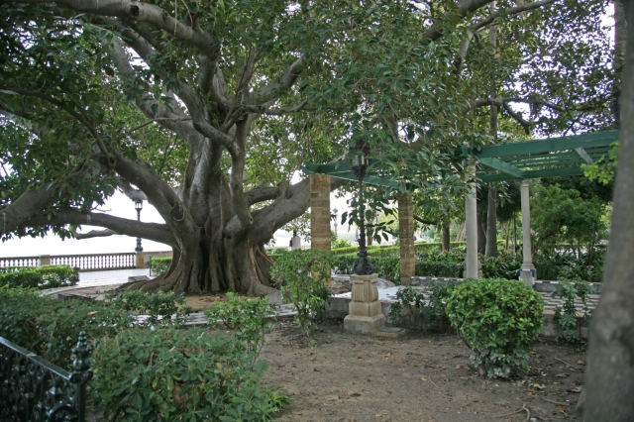
Notes:
Cádiz.-. Alameda de Apodaca.

Slide 19
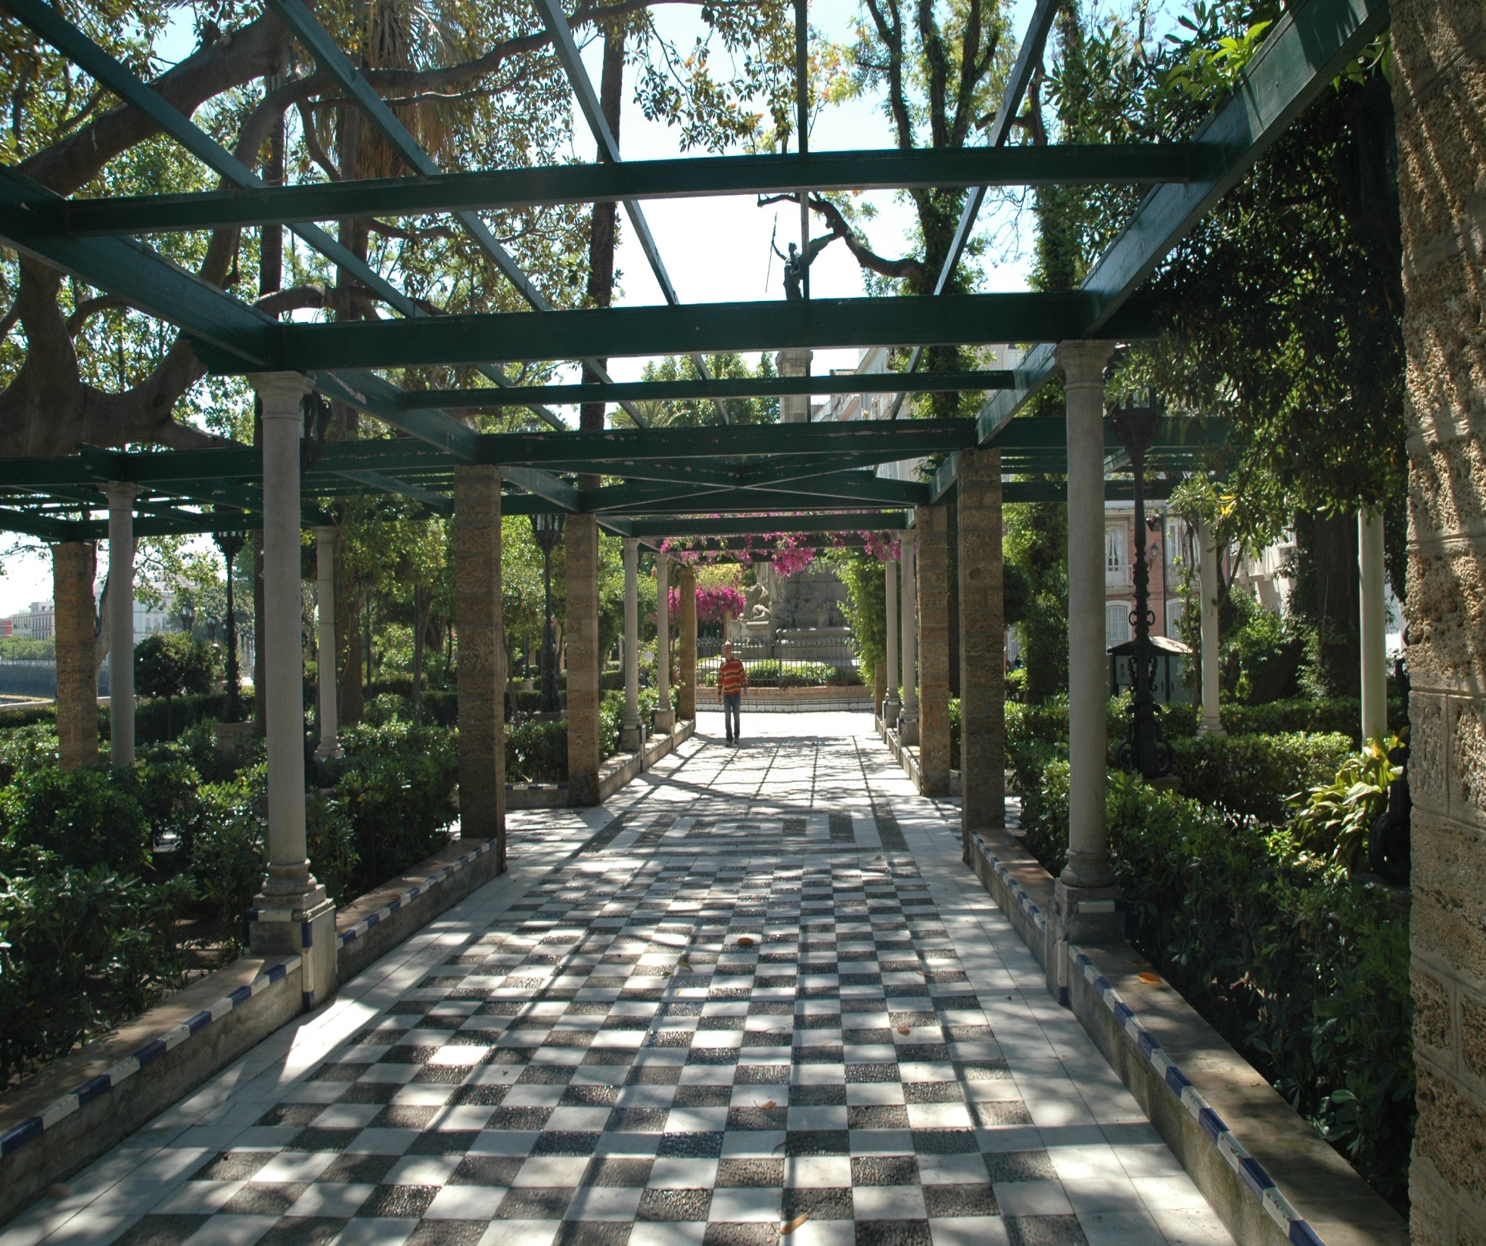
Notes:
Cádiz.-. Alameda de Apodaca.

Slide 20
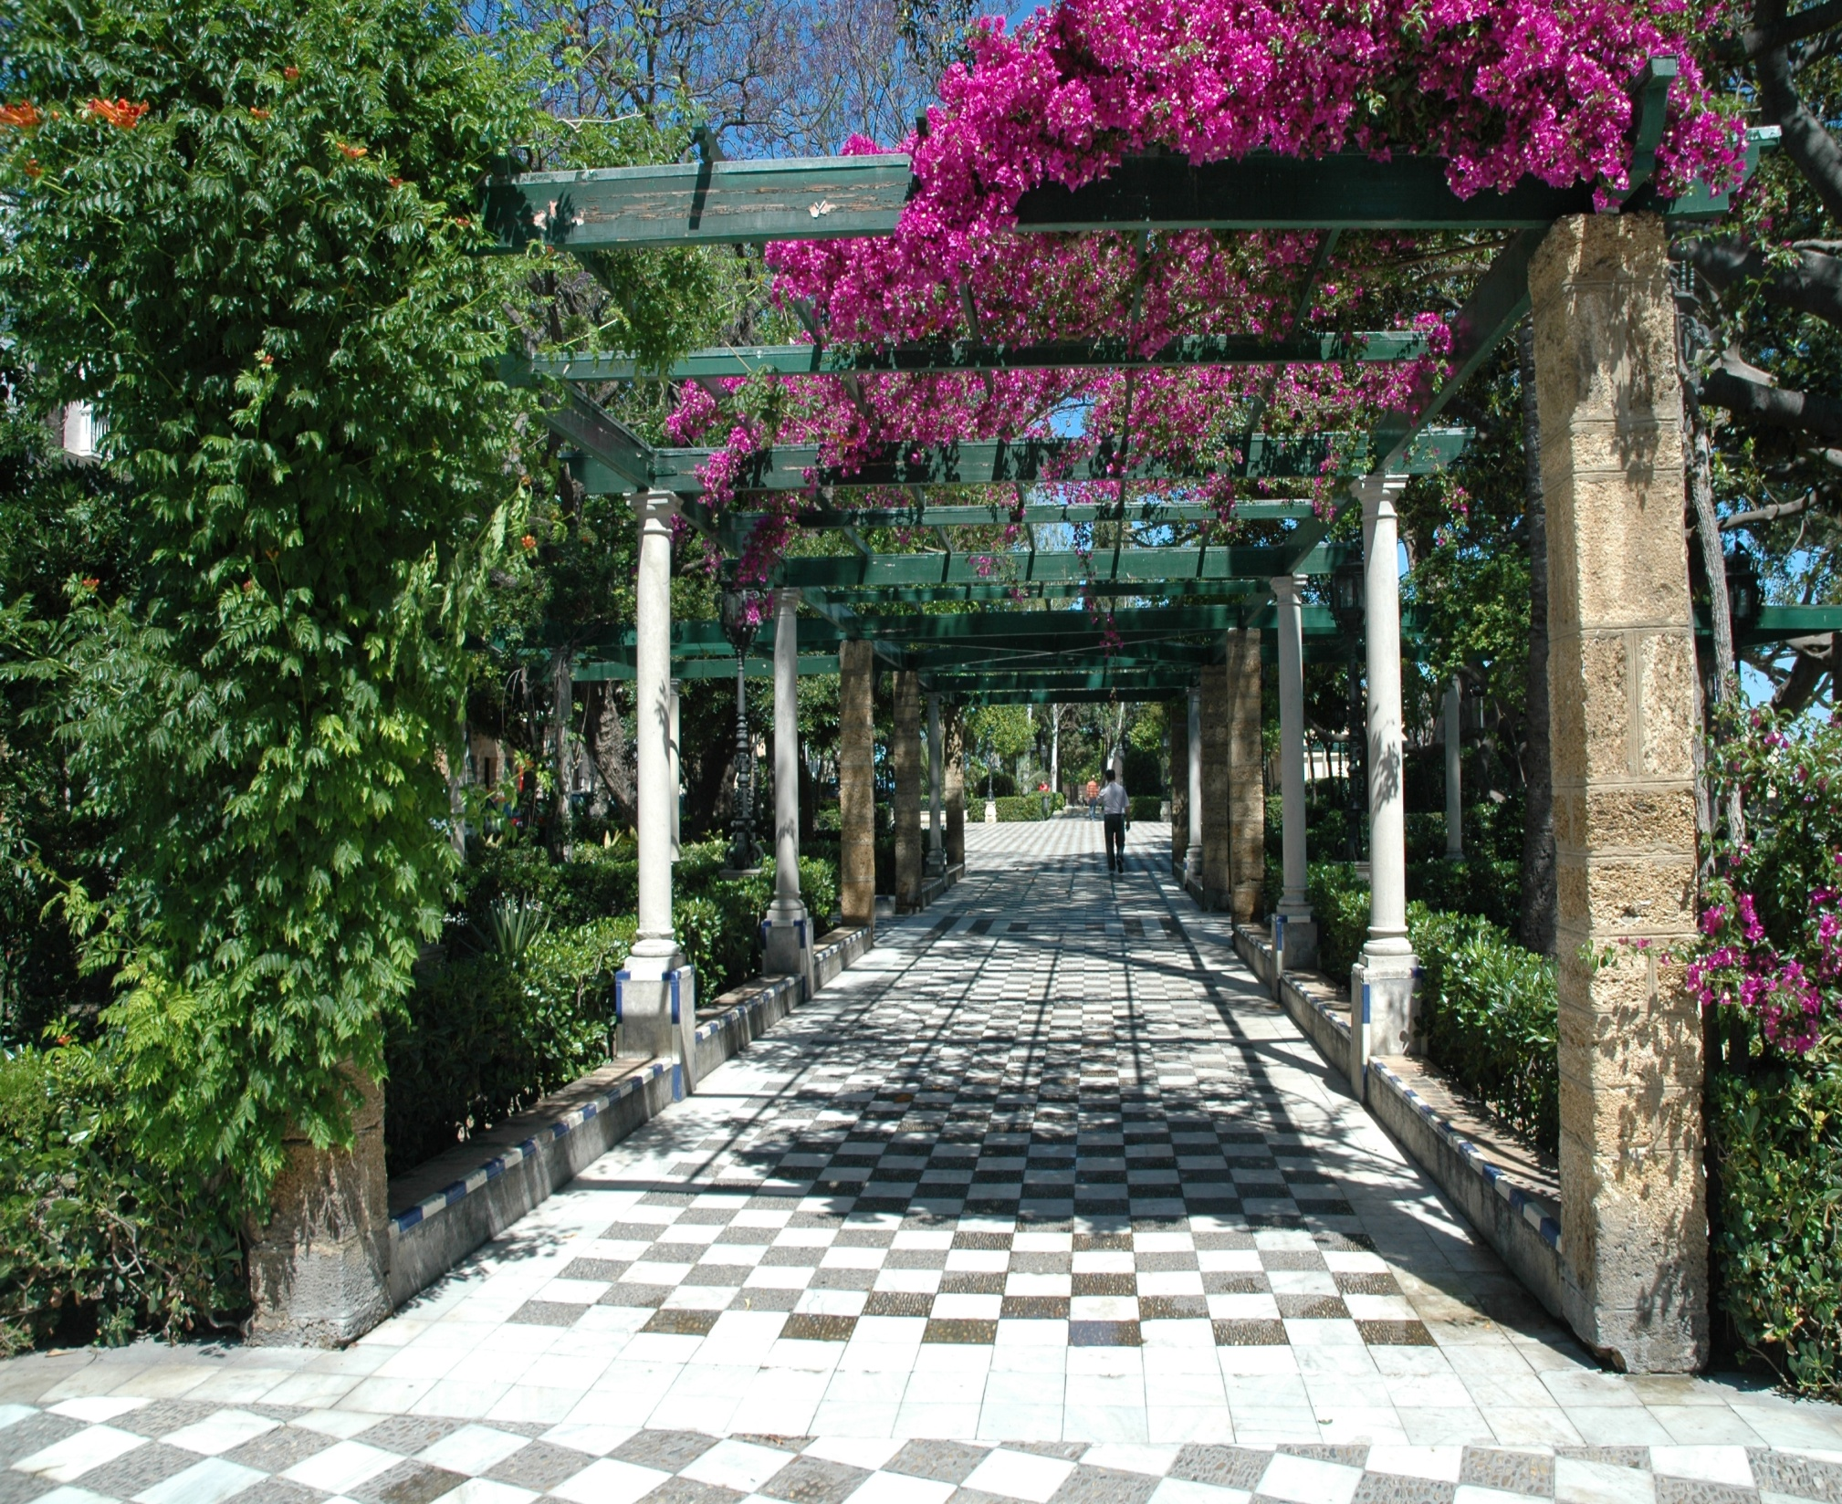
Notes:
Cádiz.-. Alameda de Apodaca.

Slide 21
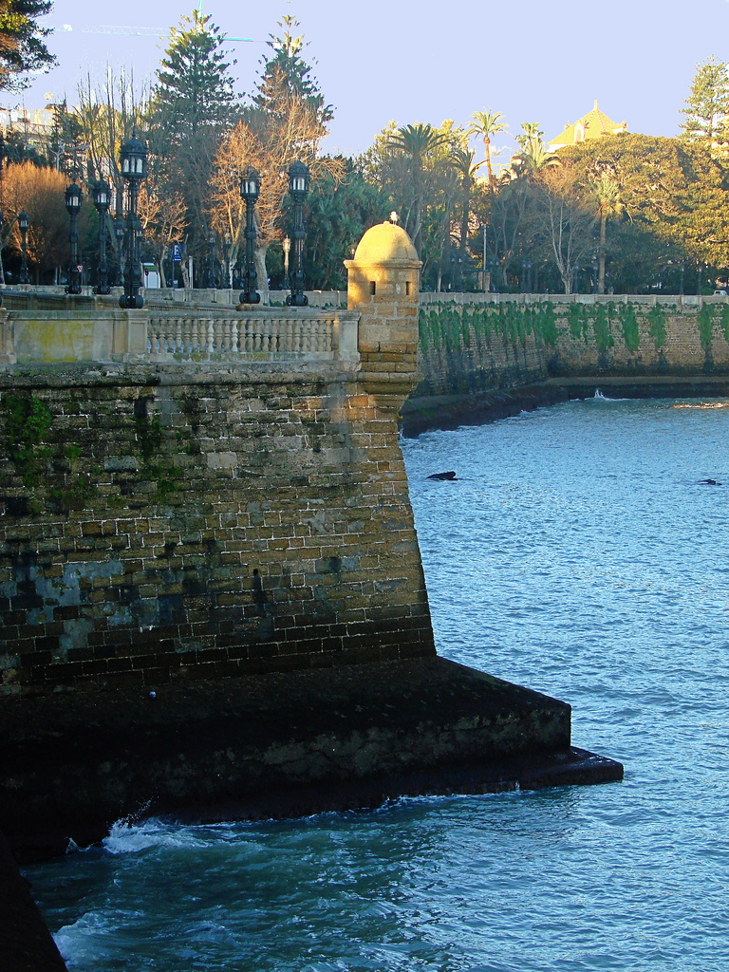
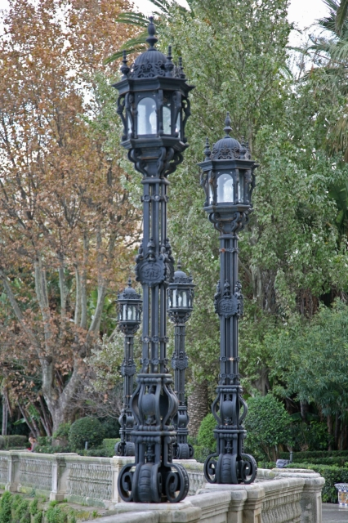
Notes:
Cádiz.-. Alameda de Apodaca.

Slide 22
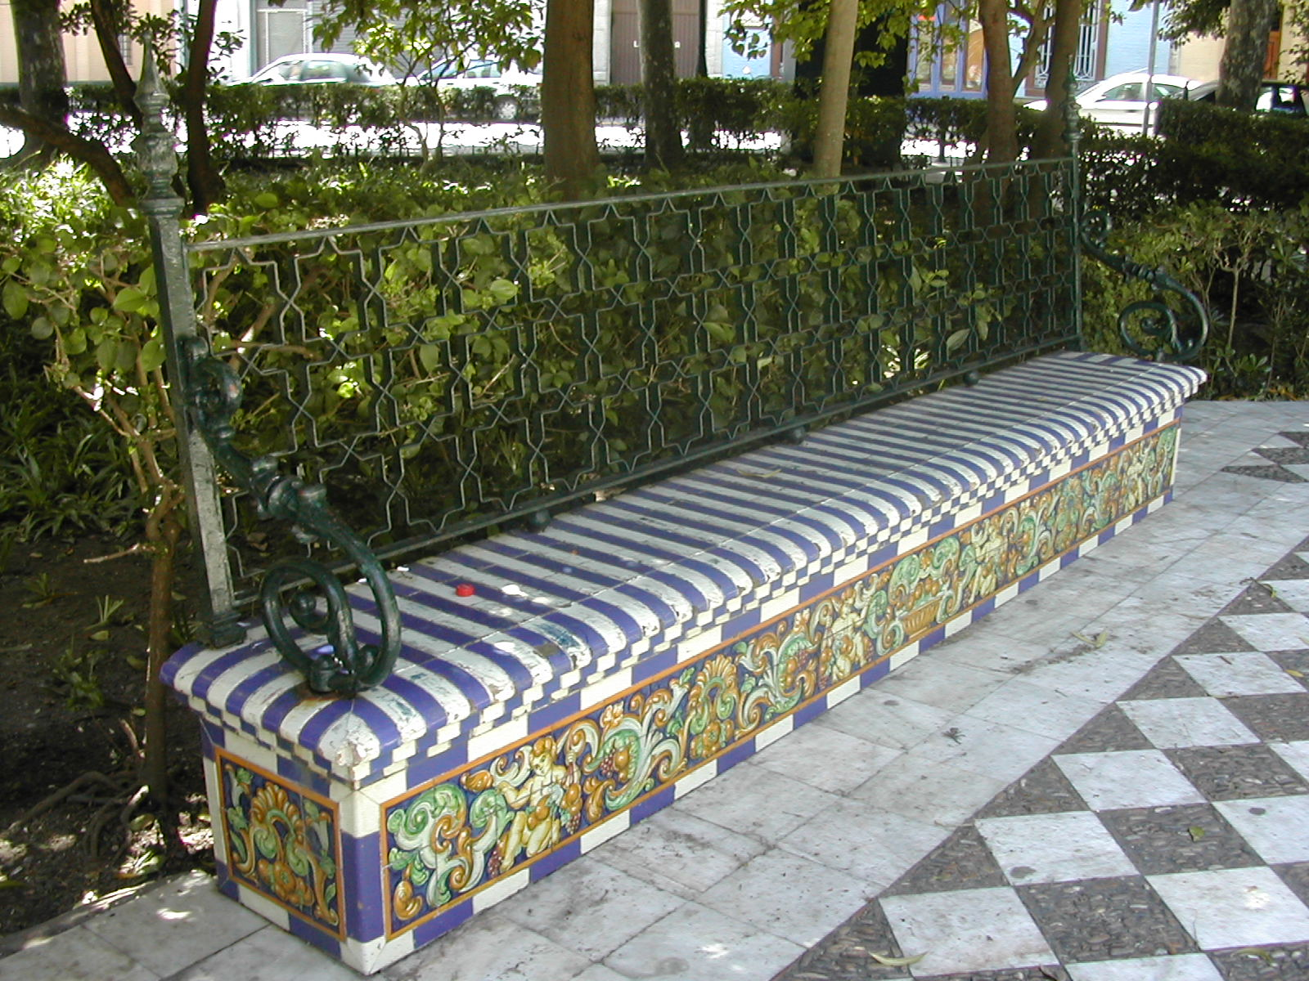
Notes:
Cádiz.-. Alameda de Apodaca.

Slide 23
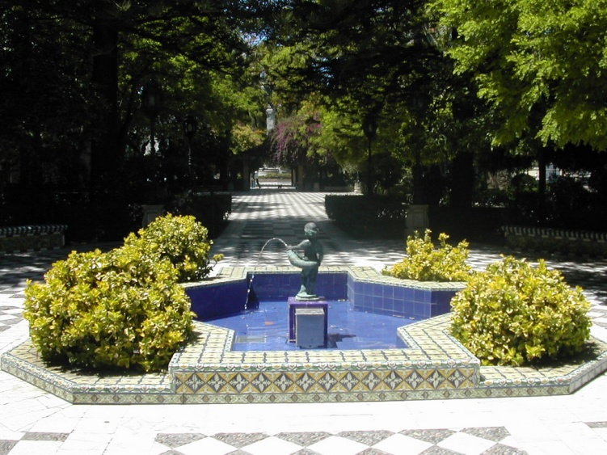
Notes:
Cádiz.-. Alameda de Apodaca.

Slide 24
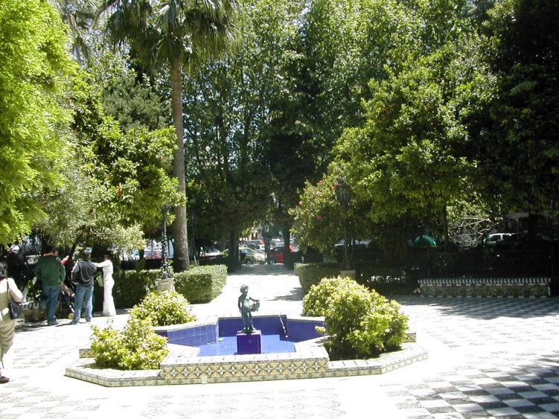
Notes:
Cádiz.-. Alameda de Apodaca.

Slide 25
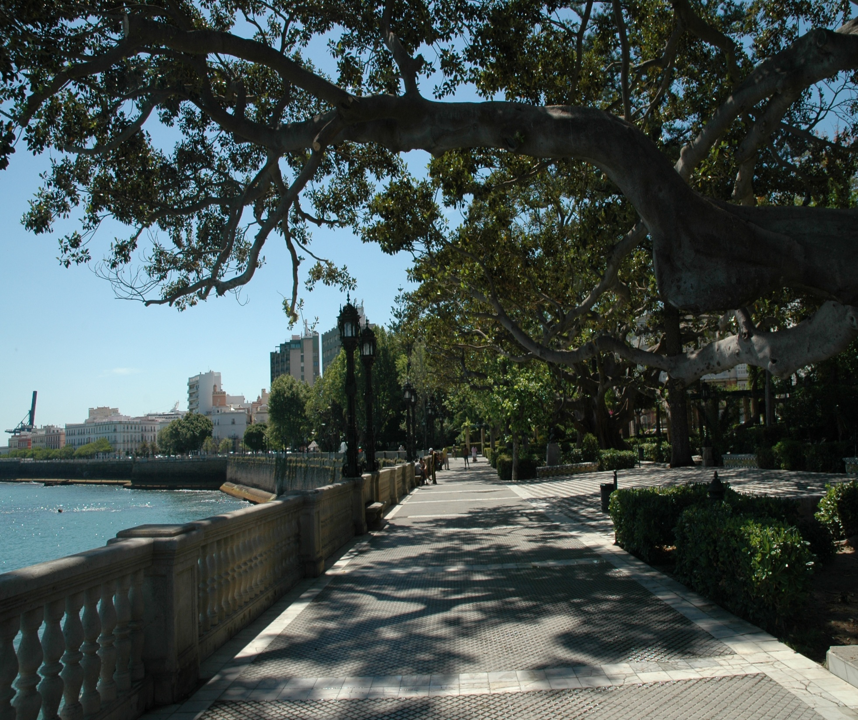
Notes:
Cádiz.-. Alameda de Apodaca.

Slide 26
Parque Genovés
El Parque Genovés situado en la ciudad de Cádiz (España) es el jardín público o parque más destacado de la ciudad. Se encuentra ubicado en el casco histórico, junto al mar. Su origen está a finales del XVIII, aunque a lo largo de su historia, ha sufrido diversas ampliaciones y remodelaciones.
La más importante de sus remodelaciones fue llevada a cabo en 1892 por el jardinero valenciano Gerónimo Genovés i Puig.
Se tomó como base el antiguo jardín y se amplió con el denominado Bosque del Ejército, dotándolo con fuentes, cascada con lago, salón de conciertos y café, así como de un número más alto y variado de especies botánicas, algunas de ellas de gran rareza y espectacularidad. Posteriormente se instala el conjunto escultórico Niños bajo el paraguas, fuente que fue traída de París, que representan la alegoría de un cuento y que se debió a la iniciativa del director del Parque Fidel Caballero.

Slide 27
También se encuentran varios grupos escultóricos dedicados a José Celestino Mutis, la Duquesa de la Victoria (que fue una noble dama gaditana que abandonó y renunció a su vida cómoda y placentera para dedicarse al cuidado de los heridos de la Guerra de Marruecos.
El monumento fue ejecutado por Julio González Pola en 1925) y José María Pemán.
También es digno de reseñar el monumento dedicado al gran naturalista Félix Rodríguez de la Fuente.
A finales del siglo XIX se realiza un teatro, cuya estructura metálica fue obra de Gustave Eiffel. Esta misma estructura fue destinada hacia 1930 para la construcción del Mercado de la Merced (hoy convertido en Escuela de Arte Flamenco). Posteriormente se realizó otro teatro, destinado a teatro de verano, que recibió el nombre de José María Pemán.
También es de destacar la presencia del famoso Cortijo de los Rosales, célebre sala de fiestas gaditana que estuvo en candelero hasta 1970, donde cerró sus puertas, y por donde pasaron figuras de la talla de Raphael y Antonio Machín, entre otros.

Slide 28
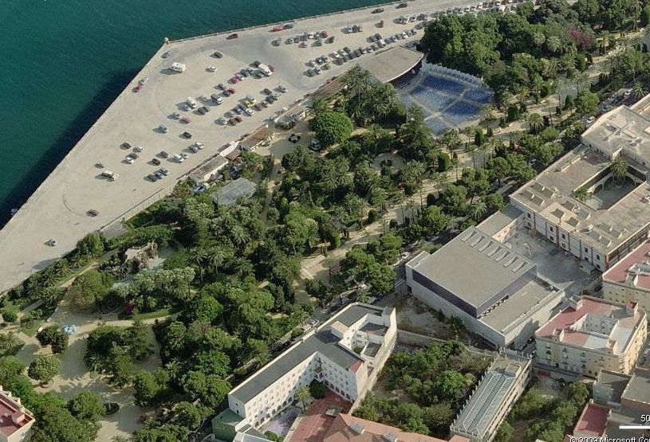
Notes:
Cádiz.-Parque Genovés

Slide 29
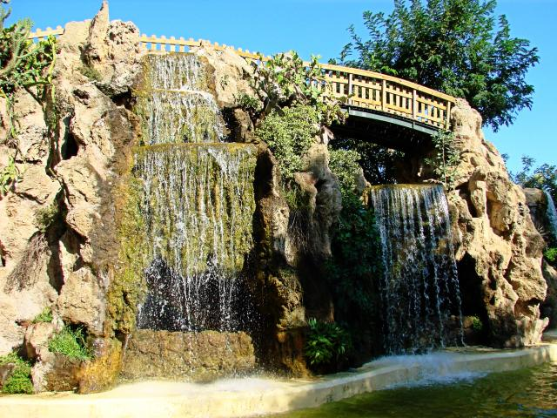
Notes:
. Cádiz.-Parque Genovés

Slide 30
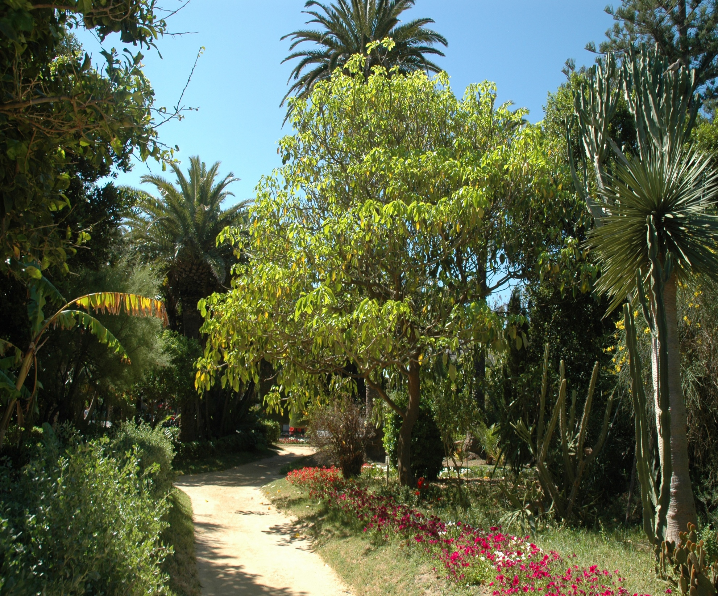
Notes:
Cádiz.-Parque Genovés

Slide 31
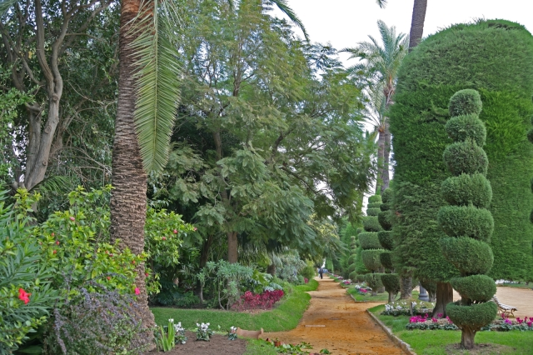
Notes:
Cádiz.-Parque Genovés

Slide 32
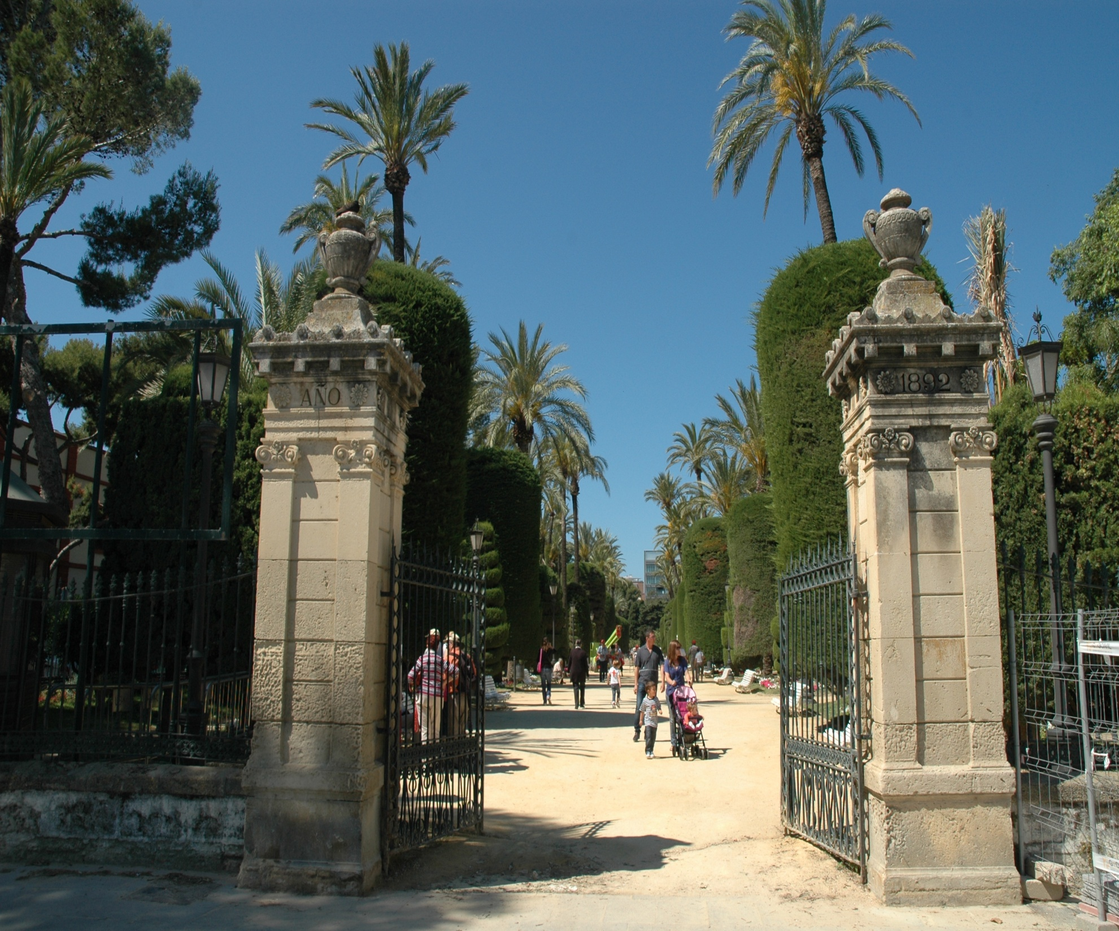
Notes:
Cádiz.-Parque Genovés

Slide 33
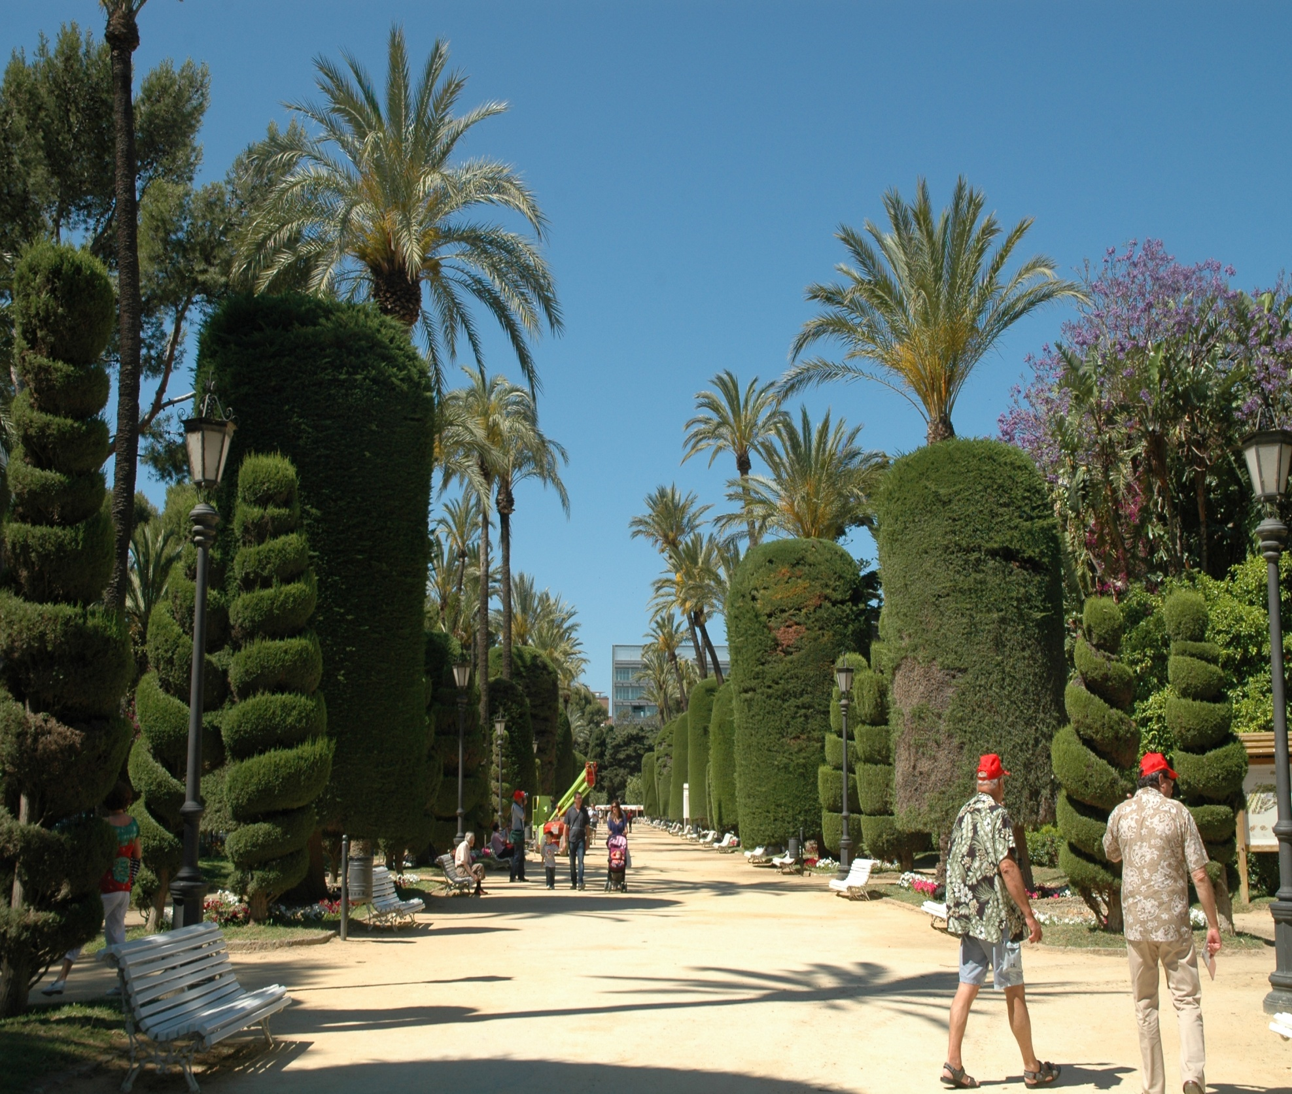
Notes:
Cádiz.-Parque Genovés

Slide 34
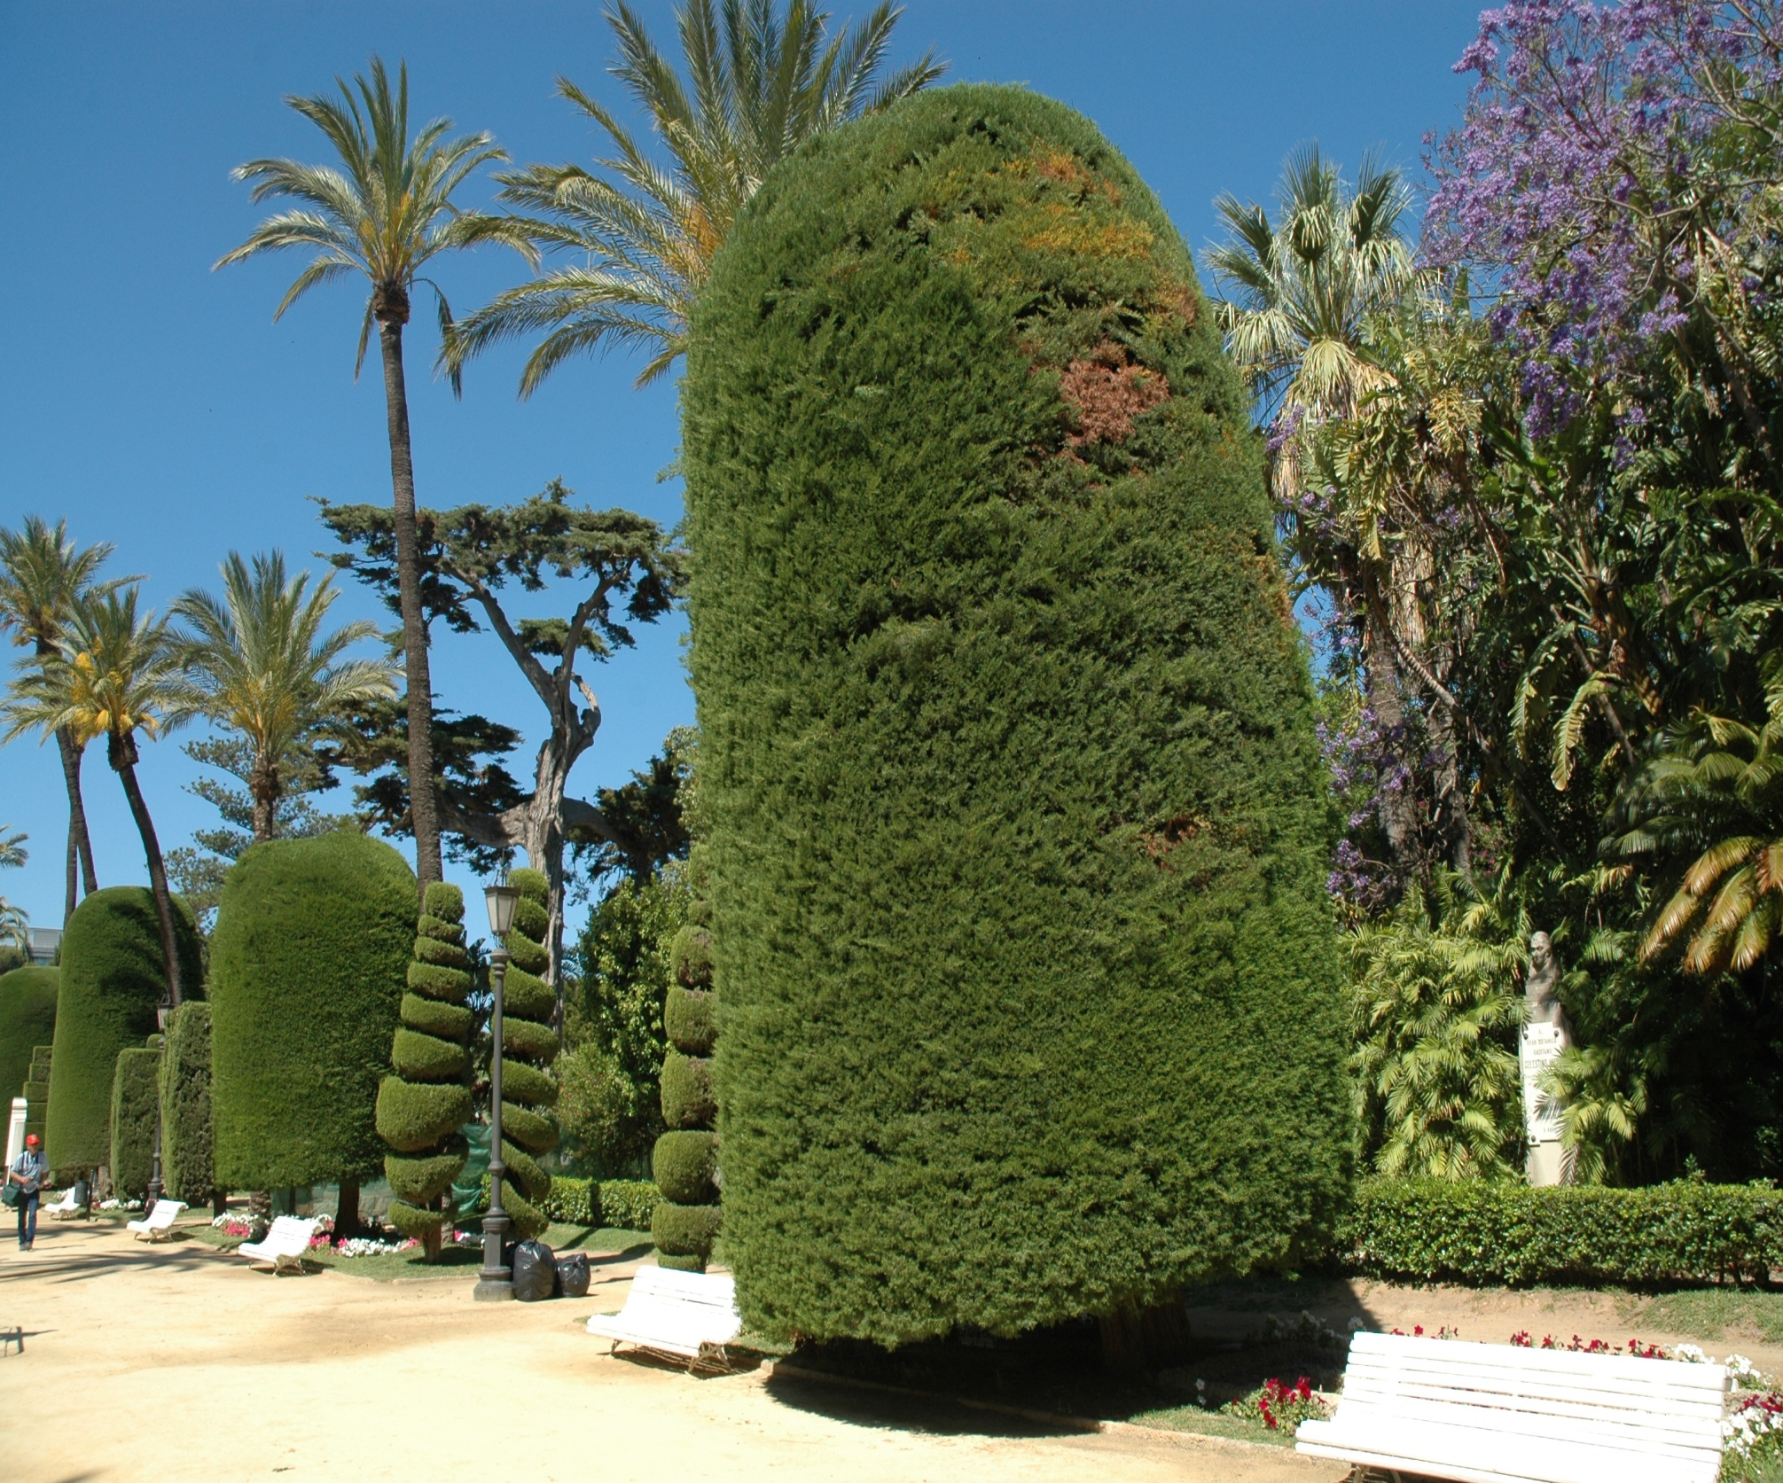
Notes:
Cádiz.-Parque Genovés

Slide 35
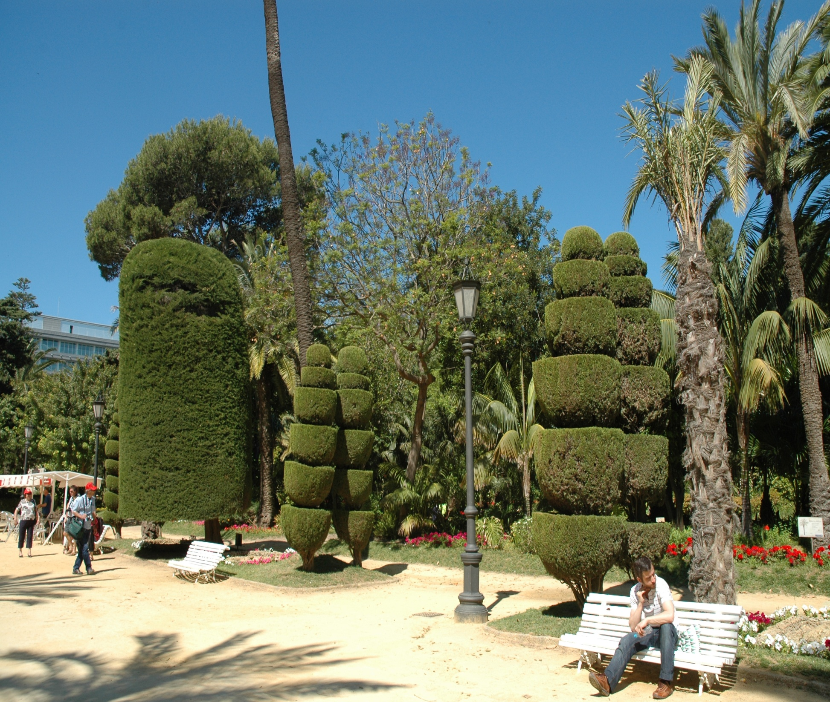
Notes:
Cádiz.-Parque Genovés

Slide 36
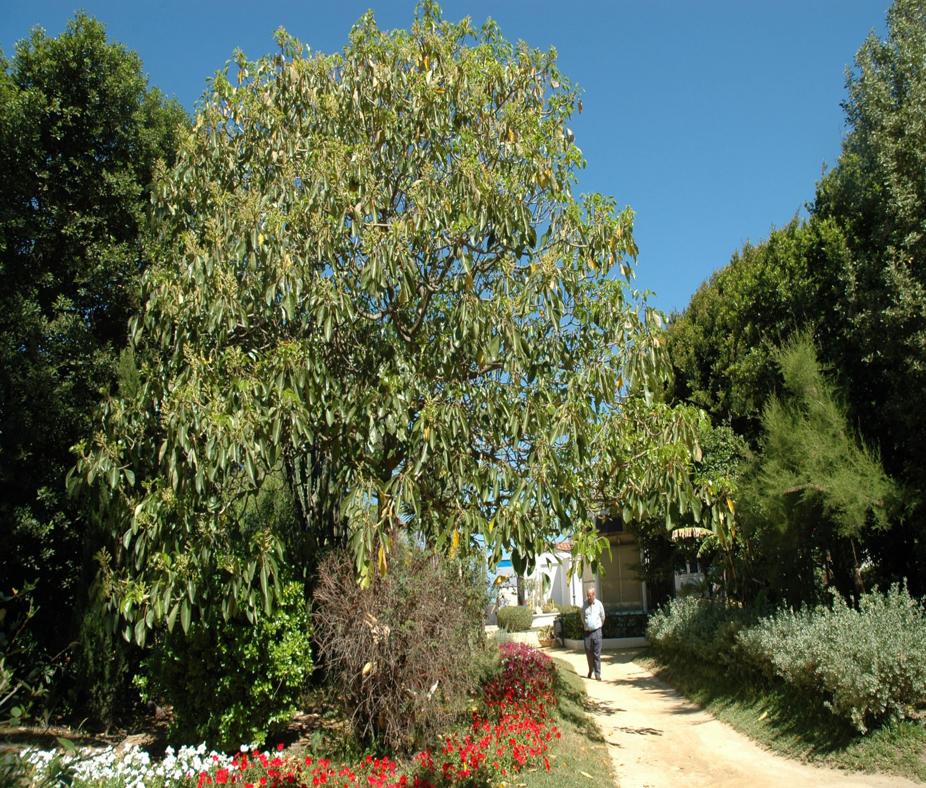
Notes:
Cádiz.-Parque Genovés

Slide 37
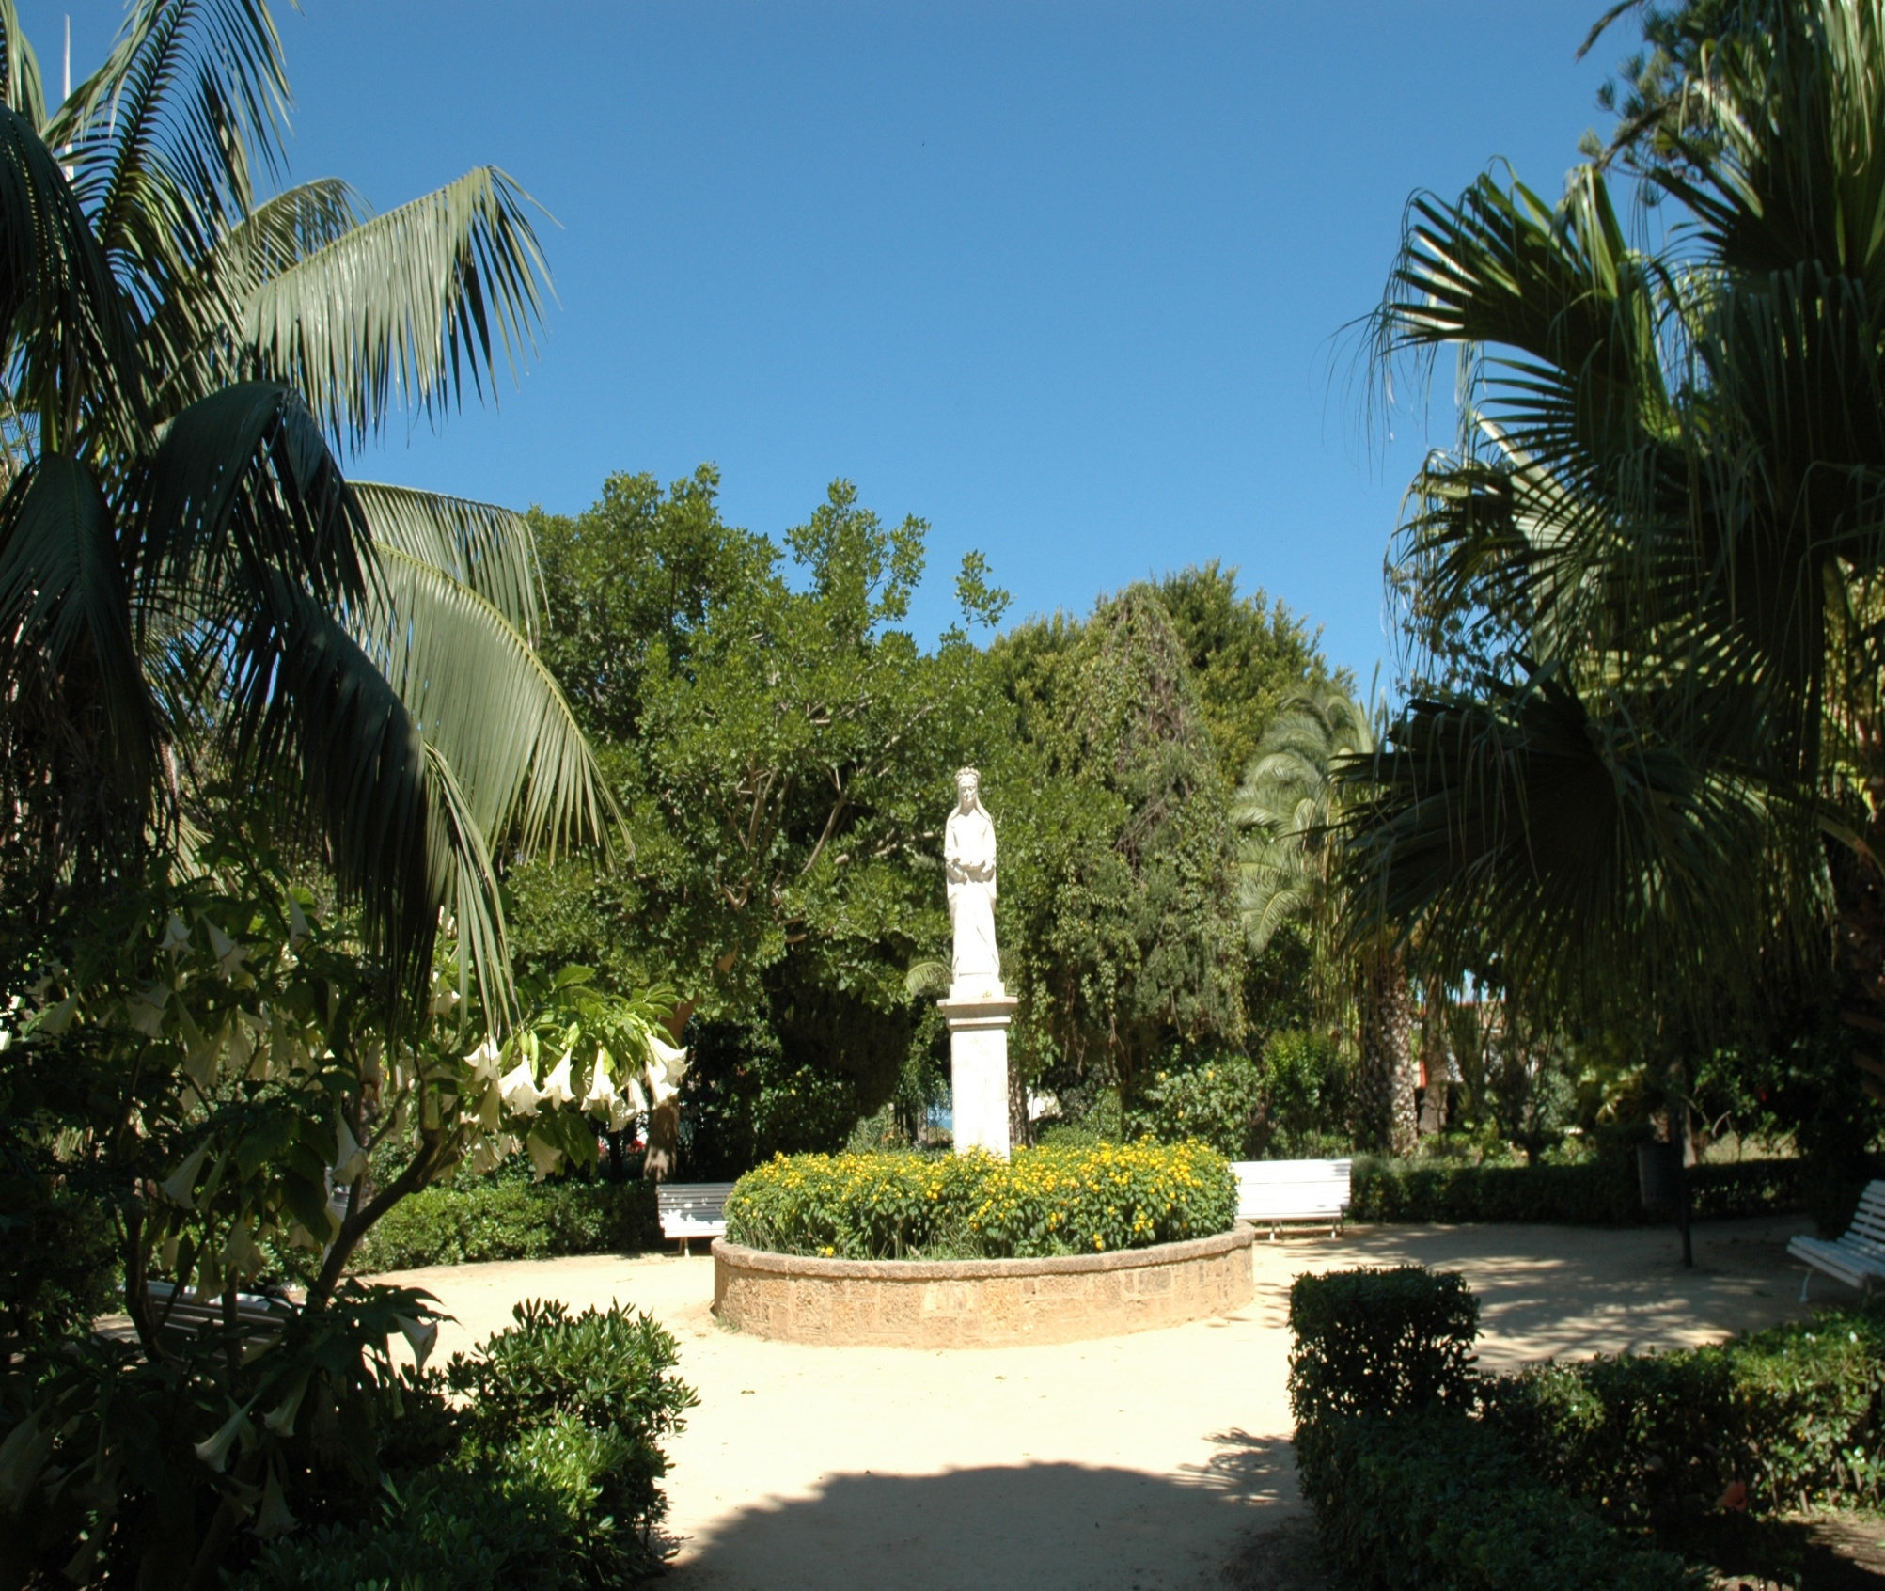
Notes:
Cádiz.-Parque Genovés

Slide 38
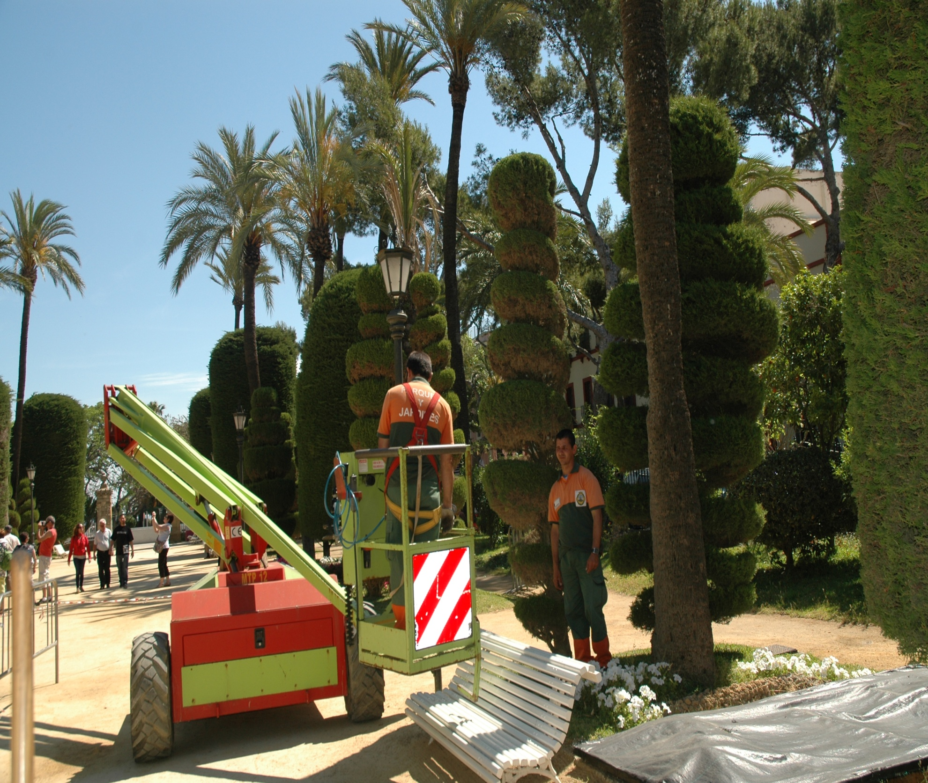
Notes:
Cádiz.-Parque Genovés

Slide 39
Casa del Chapiz
La Casa del Chapiz es un singular edificio, situado en la ciudad española de Granada, comunidad autónoma de Andalucía, declarado Bien de Interés Cultural, que se compone de dos viviendas moriscas situadas en el barrio granadino del Albaicín, en Cuesta del Chapiz esquina con el camino del Sacromonte.
El monumento está compuesto por dos casas moriscas del siglo XVI, pertenecientes, la principal a Lorenzo el Chapiz, de ahí deriva su nombre, y la más pequeña, a Hernán López el Ferí. La casa principal se organiza en torno a un gran patio rectangular, cuyo lado mayor coincide con la dirección norte-sur. En la época nazarí tendría crujías con habitaciones en los cuatro lados y pórticos de cinco arcos en los lados menores.

Slide 40
En éstos se situarían las salas principales, probablemente sólo en la planta baja. Aunque hasta nuestros días sólo han llegado las crujías norte, este y el inicio de la oeste, el esquema tipológico de patio cerrado fue perfectamente reconocido por Torres Balbás, arquitecto que entre 1929 y 1932 dirigió las obras de rehabilitación para instalar en estas casas la recién creada Escuela de Estudios Árabes.

Slide 41
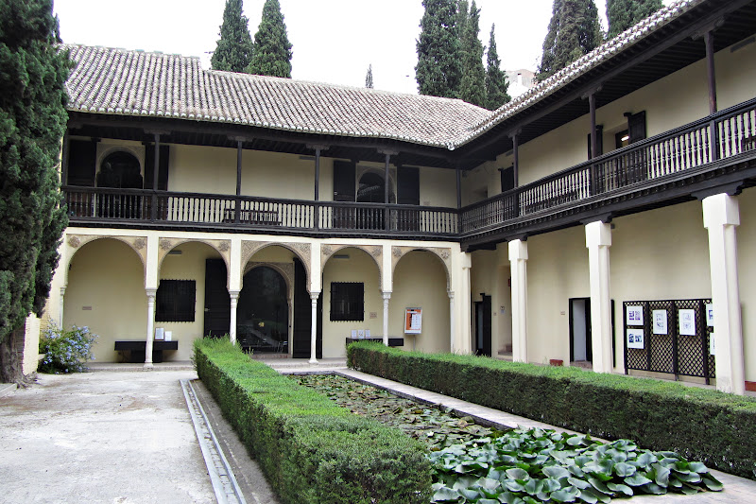
Notes:
Casa de Chapiz.-

Slide 42
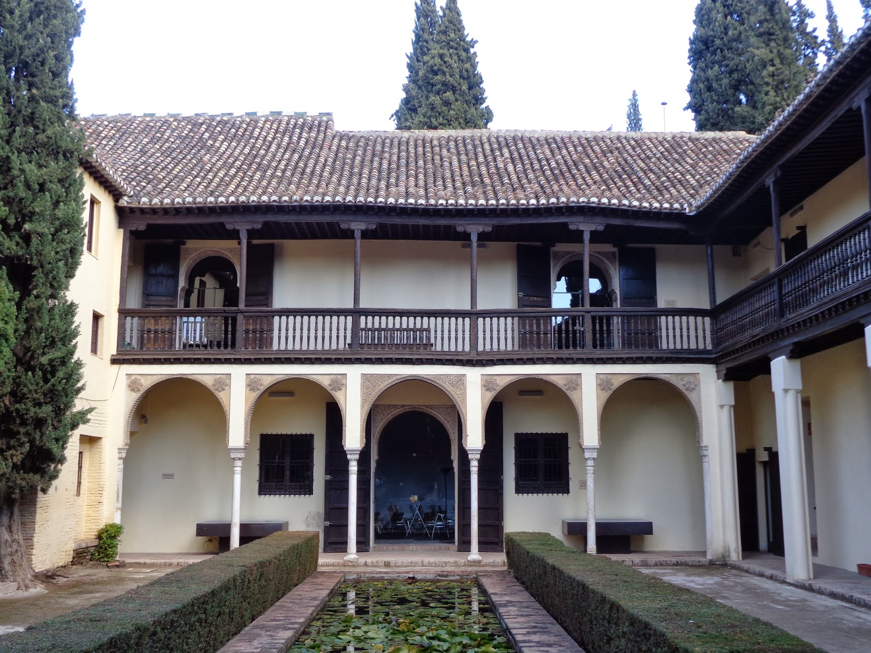

Slide 43
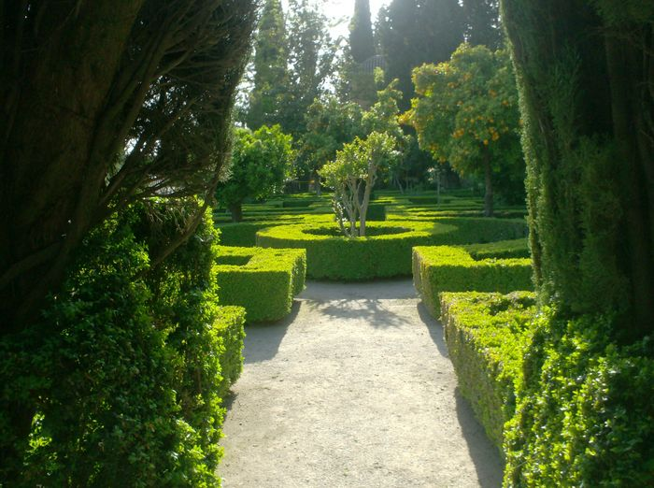
Notes:
Casa de Chapiz.-

Slide 44
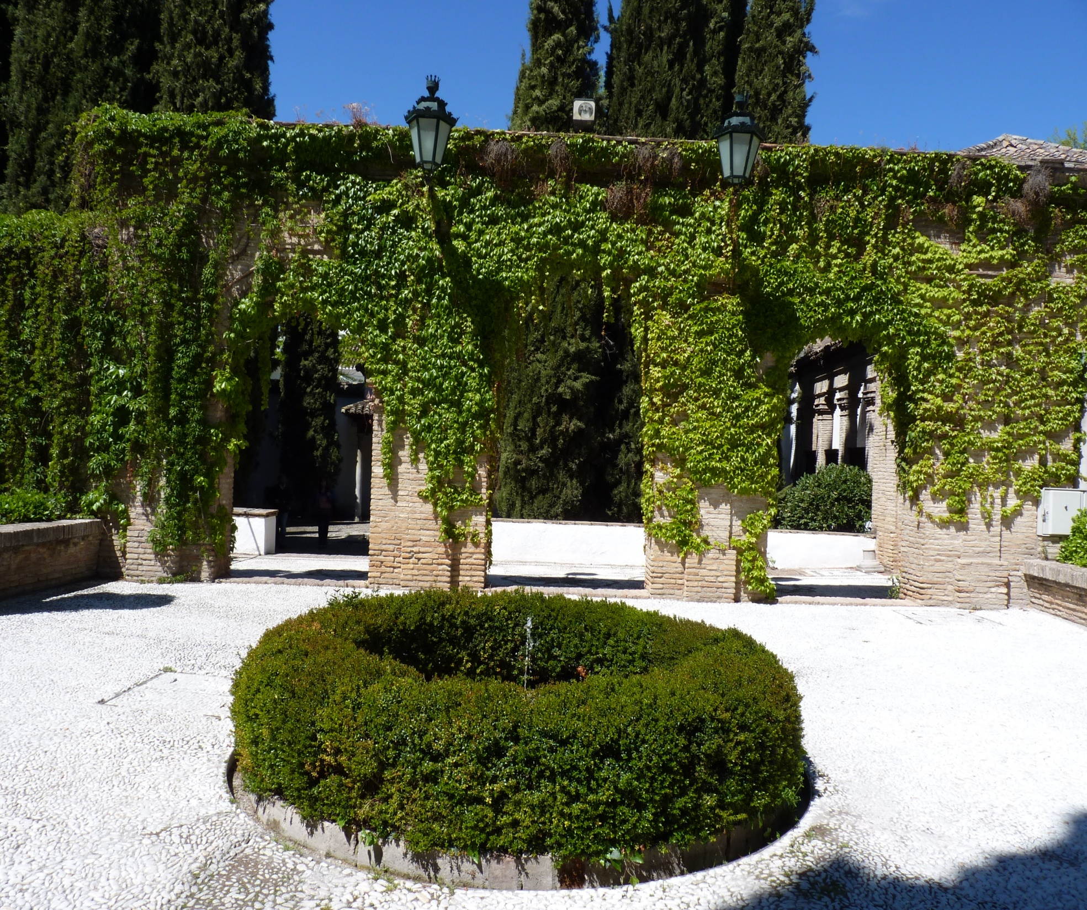
Notes:
Casa de Chapiz.-

Slide 45
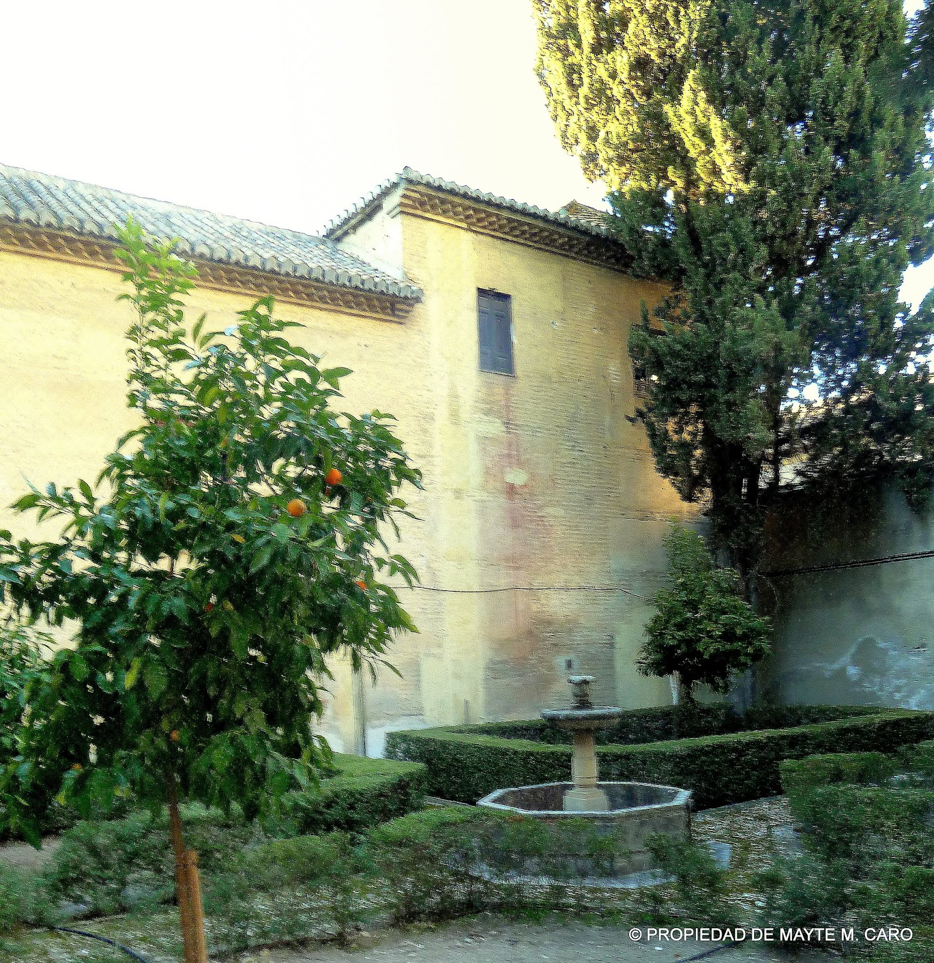
Notes:
Casa de Chapiz.-

Slide 46
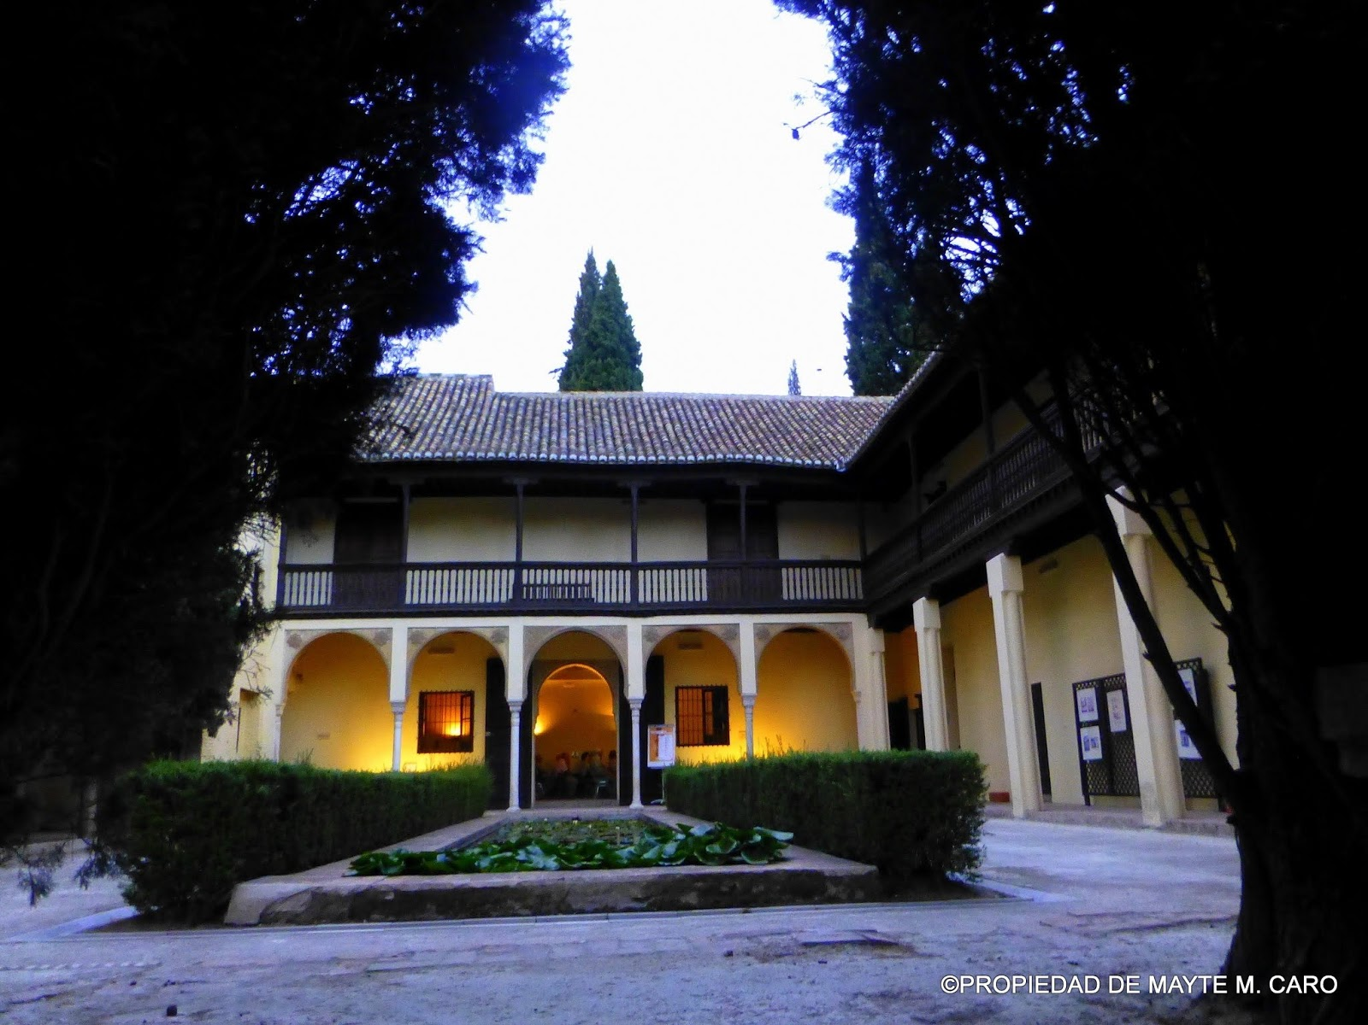
Notes:
Casa de Chapiz.-

Slide 47
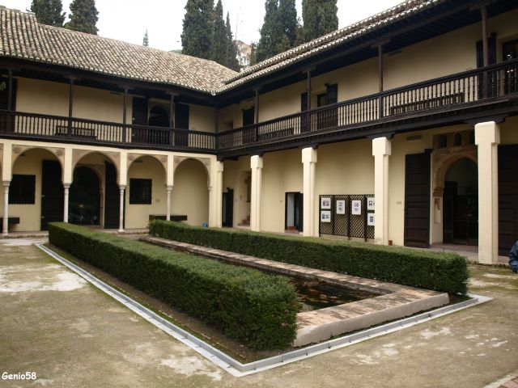
Notes:
Casa de Chapiz.-

Slide 48
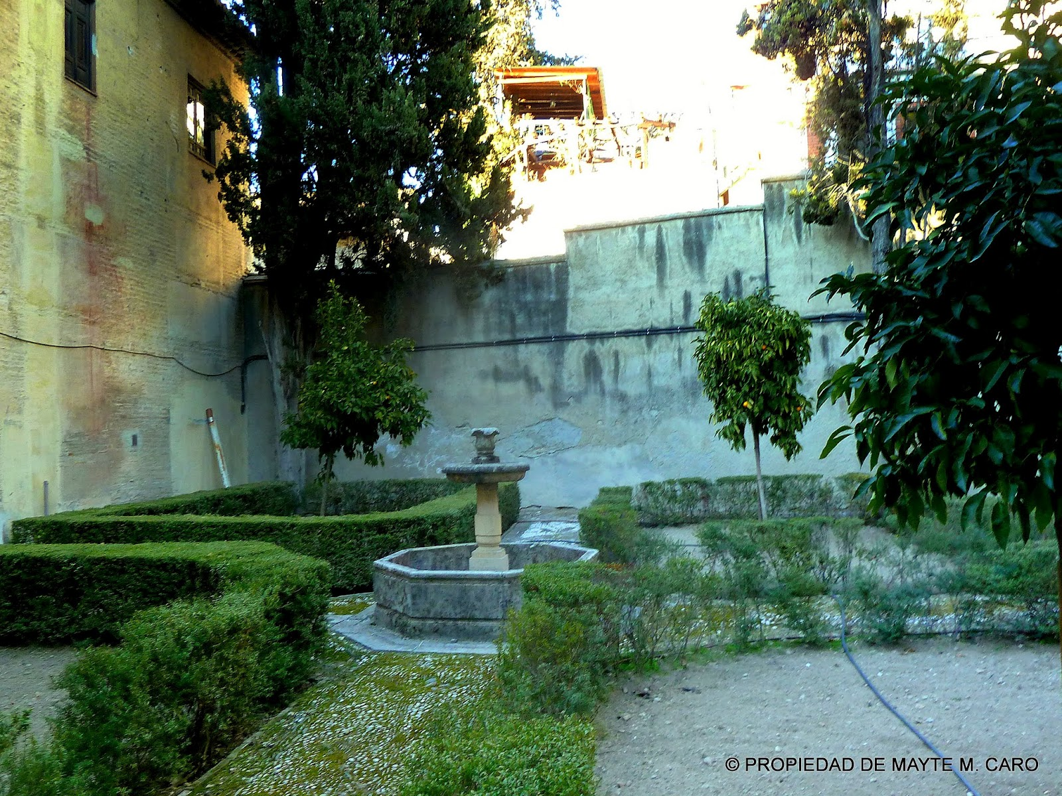
Notes:
Casa de Chapiz.-

Slide 49
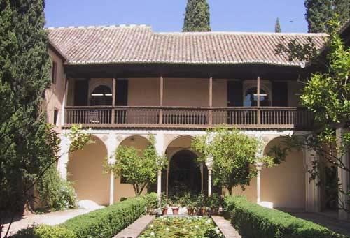
Notes:
Casa de Chapiz.-

Slide 50
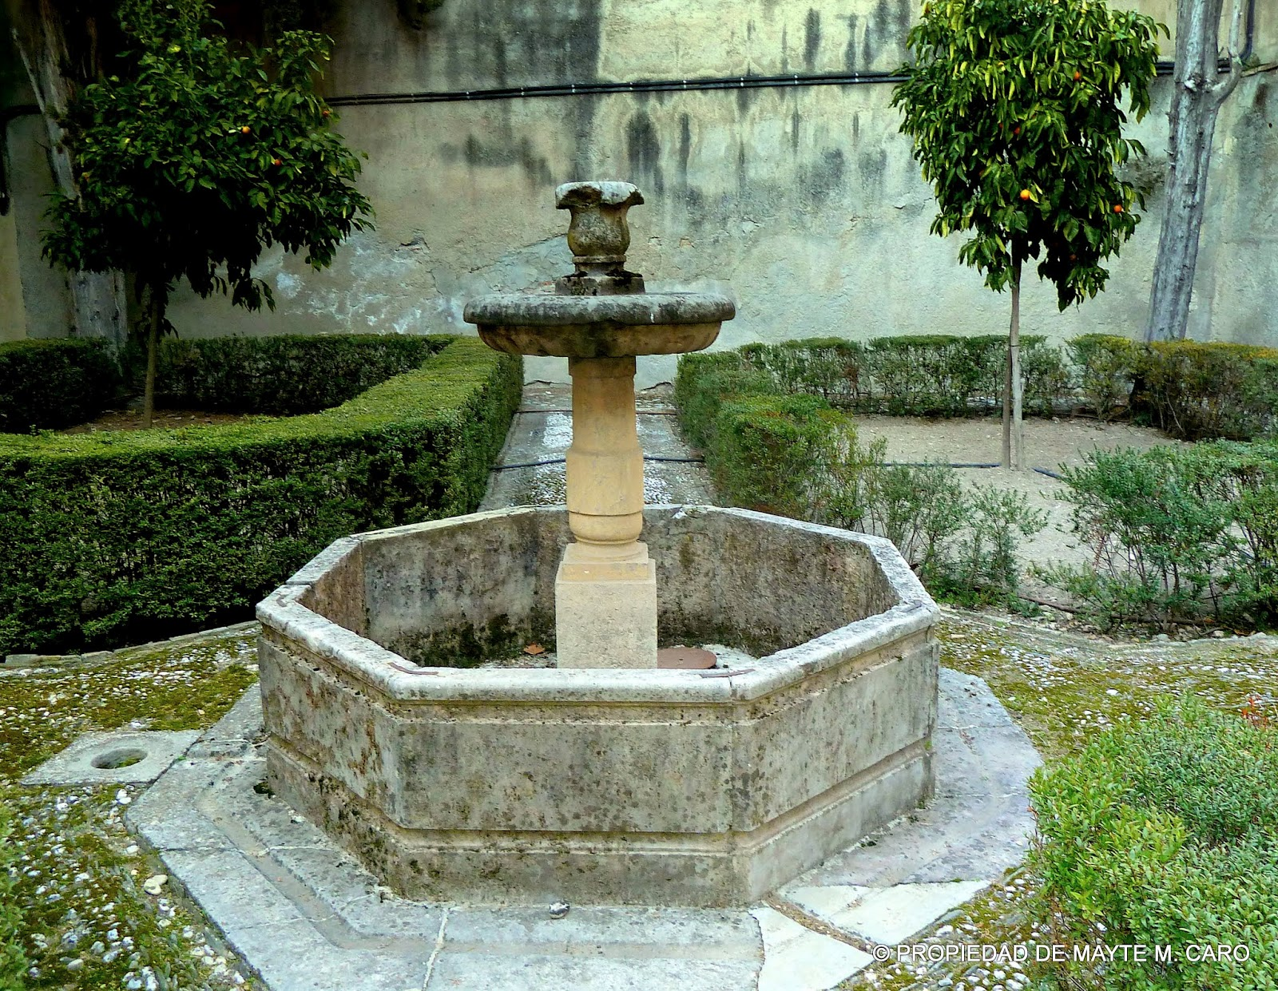
Notes:
Casa de Chapiz.-

Slide 51
Jardin del Museo Benlliure
El patriarca de la familia Benlliure y el propietario de la casa museo fué: José Benlliure Gil nacido en Valencia (El Canyamelar) en 1855 y fallecido en esta casa en el año 1937, a los 82 años de edad.
El museo acoge la colección de la familia Benlliure y recrea el ambiente de la casa donde vivió una de las sagas de artistas más importantes de la Valencia de finales del siglo XIX.
Entre los personajes mas relevantes de esta familia, tenemos al escultor Mariano Benlliure Gil, y a los pintores José Benlliure Ortiz (Peppino) y José Benlliure Gil .

Slide 52
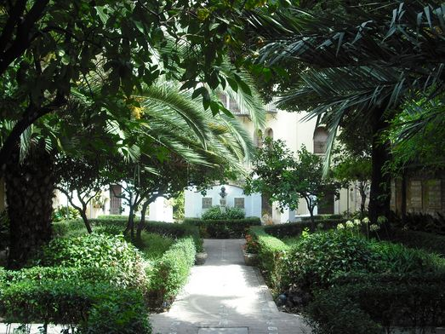
Notes:
Casa Museo Benlliure

Slide 53
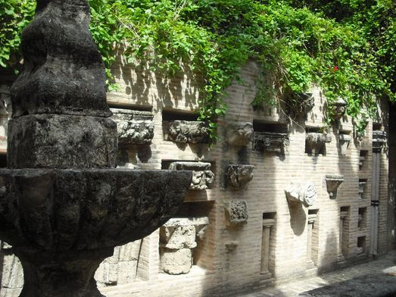
Notes:
Casa Museo Benlliure

Slide 54
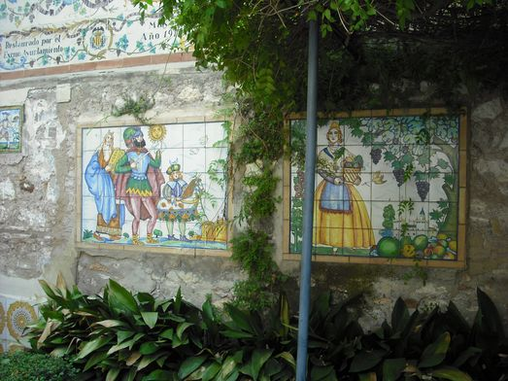
Notes:
Casa Museo Benlliure

Slide 55
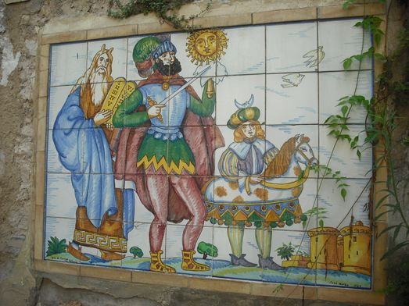
Notes:
Casa Museo Benlliure

Slide 56
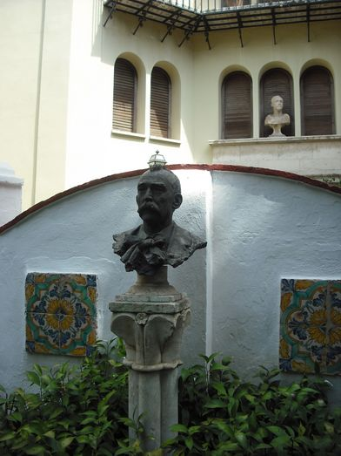
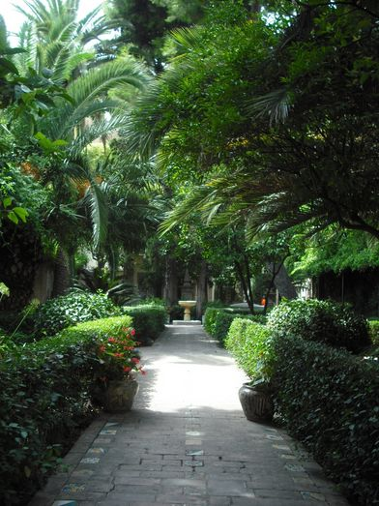
Notes:
Casa Museo Benlliure

Slide 57
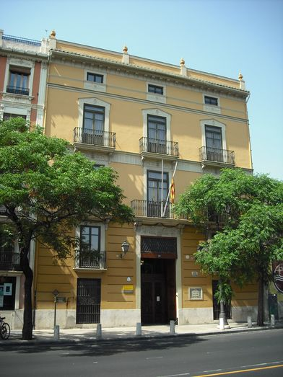

Notes:
Casa Museo Benlliure

Slide 58
Parque Ribalta
El Parque Ribalta es uno de los únicos parques públicos del centro de Castellón de la Plana. Se trata de una de las zonas más representativas de la ciudad. La configuración del conjunto, empieza en el siglo XIX, cuando la ciudad comienza a industrializarse.
Se construyó por iniciativa del Ayuntamiento, para ofrecer a los viajeros del tren la sensación de poder económico en la ciudad.
Se construyó sobre el antiguo cementerio del Calvario, y desde el primer momento se dedicó a Ribalta (pintor catalán, al que se creía nacido en Castellón).
En 1876, el Ayuntamiento amplió el parque sobre los terrenos cedidos por el conde Pestagua, al que primeramente se le llamó Parque de la Alameda, y posteriormente, Parque del Obelisco.

Slide 59
Parque Ribalta: el Parque Ribalta propiamente dicho tiene un contorno triangular alargado, adosado a la carretera a Morella.
La redacción del proyecto, corrió a cargo de Lluís Alfonso. Está estructurado en dos triángulos unidos por un paseo. En el círculo inscrito en el triángulo de mayor tamaño, se construyó La Pérgola.
En sus orígenes, fue una pérgola, con una casa de recreo y un estanque a su alrededor, hace unos años, se derribó el antiguo conjunto de La Pérgola y se construyó un edificio polifuncional.

Slide 60

Notes:
Castellon.-Parque Ribalta

Slide 61

Notes:
Castellon.-Parque Ribalta

Slide 62

Notes:
Castellon.-Parque Ribalta

Slide 63

Notes:
Castellon.-Parque Ribalta

Slide 64

Notes:
Castellon.-Parque Ribalta

Slide 65

Notes:
Castellon.-Parque Ribalta

Slide 66

Notes:
Castellon.-Parque Ribalta

Slide 67


Notes:
Castellon.-Parque Ribalta

Slide 68

Notes:
Castellon.-Parque Ribalta

Slide 69

Notes:
Castellon.-Parque Ribalta

Slide 70
Cigarral del Santo Ángel Custodio.
Etimológicamente unos lo relacionan con la naturaleza geológica del terreno (guijarral o pizarral) otros lo vinculan a la vegetación (enjertal) también se relaciona con vocablos árabes "casa pequeña o lugar de manantiales" pero popularmente en la actualidad se hace derivar de la abundancia de cigarras durante el verano.
Si hay un lugar en Toledo que merece el calificativo de idílico, ese es el Cigarral del Santo Ángel Custodio.
En una ciudad en la que a menudo los responsables de jardines públicos se excusan en la dureza de nuestro clima para tener las zonas verdes en un deplorable estado, existe este oasis para los sentidos.

Slide 71
Todo un homenaje al buen gusto y a la jardinería de primerísimo nivel que demuestra que, con una correcta selección de especies y con la dedicación suficiente, Toledo puede albergar -y de hecho lo hace- uno de los mejores jardines de España, y me atrevería a decir que al mismo nivel de los grandes jardines europeos.
La Ermita del Santo Ángel Custodio se sitúa en un emplazamiento cargado de historia desde tiempos muy antiguos.
Algunas fuentes citan en este lugar la presencia de una palestra romana. Del mismo modo, en sus inmediaciones otros autores han situado el legendario Monasterio de Agali en época visigótica. Sixto Ramón Parro citó un documento del siglo XII en el que se mencionaba la donación de unos batanes y de la tierra que los precedía situados en el valle de Agalén a la Solanilla.

Slide 72

Notes:
Cigarral del Santo Ángel Custodio.

Slide 73

Notes:
Cigarral del Santo Ángel Custodio.

Slide 74

Notes:
Cigarral del Santo Ángel Custodio.

Slide 75

Notes:
Cigarral del Santo Ángel Custodio.

Slide 76

Notes:
Cigarral del Santo Ángel Custodio.

Slide 77

Notes:
Cigarral del Santo Ángel Custodio.

Slide 78

Notes:
Cigarral del Santo Ángel Custodio.

Slide 79

Notes:
Cigarral del Santo Ángel Custodio.

Slide 80

Notes:
Cigarral del Santo Ángel Custodio.

Slide 81
Parque Munoa.-Baracaldo.-
Pocos son los que han tenido en las últimas décadas el privilegio de ver y disfrutar del bosque y palacete de la finca Munoa, un espacio de 64.652 metros cuadrado en el barrio de Llano. Construido a finales del siglo XIX, el inmueble fue edificado en 1910 por el diputado republicano-socialista y magnate Horacio Echevarrieta, fundador, entre otras, de las compañías Iberia o Cementos Portland Iberia, y constructor de parte de la Gran Vía madrileña, donde levantó la Casa de la Prensa.
La finca cuenta con 625 árboles y arbustos de un centenar de especies, incluidos tilos, robles americanos, catalpas, palmeras, acacias, chopos, plataneros y magnolias. Nada más entrar por el acceso de Llano, se observan a la derecha cuatro bancos de cerámica con pasajes de 'El Quijote'.
En el centro, hay estanque de casi 50 metros de largo y ocho de ancho; y mira al palacete una Eva sobre su pedestal.

Slide 82


Slide 83

Notes:
Parque Munoa.-Baracaldo

Slide 84

Notes:
Parque Munoa.-Baracaldo

Slide 85


Notes:
Parque Munoa.-Baracaldo

Slide 86

Notes:
Parque Munoa.-Baracaldo

Slide 87

Notes:
Parque Munoa.-Baracaldo

Slide 88

Notes:
Parque Munoa.-Baracaldo

Slide 89

Notes:
Parque Munoa.-Baracaldo

Slide 90

Notes:
Parque Munoa.-Baracaldo

Slide 91

Notes:
Parque Munoa.-Baracaldo

Slide 92
Jaén.-Jardines de Jabalcuz.
Los baños termales de Jabalcuz están documentados desde inicios del siglo XVII. En 1781 el consistorio decide unirlos a la ciudad de Jaén, de la que distan 6 kilómetros, mediante un camino carretero que supondría el inicio de numerosas actuaciones por parte de los cabildos municipal y catedralicio.
El Deán Martínez de Mazas, principal impulsor de la urbanización de la zona, ordenaría la construcción de una plazoleta con casas para los bañistas y una ermita dedicada a los Santos Cosme y Damián.
La época de máximo esplendor económico del balneario estaría ubicada entre las últimas décadas del siglo XIX y las primeras del XX, extendiéndose la actividad hasta 1972, año en el que se inicia su completo abandono.
Los jardines, íntimamente ligados al balneario, fueron diseñados por Cecilio Rodríguez en 1925.

Slide 93
El agua es la protagonista principal, en conexión con la hiedra para invadir rocallas, arboledas y rincones artificiales. Notable es su diversidad botánica, en la que predominan adelfas, aligustres, celindas, cipreses, granados, laureles, lilos, magnolios, moreras, nogales, palmeras o falsos plátanos.
Rodeando la terraza inferior del jardín, se dispone un extenso bosque de pinar y eucalipto donde se esconde una cascada con un amplio estanque, bosque cuyo origen se documenta en el siglo anterior.
Este artículo incorpora material de la Resolución de 27 de febrero de 2008, de la Dirección General de Bienes Culturales, por la que se incoa el procedimiento para la inscripción en el Catálogo General del Patrimonio Histórico Andaluz como Bien de Interés Cultural, con la tipología de Sitio Histórico, del balneario y jardines de Jabalcuz, en el término municipal de Jaén, publicado en BOJA nº90 de 7 de mayo de 2008, que se encuentra en dominio público.

Slide 94


Notes:
Jaén.-Jardines de Jabalcuz.

Slide 95

Notes:
Jaén.-Jardines de Jabalcuz.

Slide 96

Notes:
Jaén.-Jardines de Jabalcuz.

Slide 97

Notes:
Jaén.-Jardines de Jabalcuz.

Slide 98

Notes:
Jaén.-Jardines de Jabalcuz.

Slide 99

Notes:
Jaén.-Jardines de Jabalcuz.

Slide 100




Notes:
Jaén.-Jardines de Jabalcuz.

Slide 101

Notes:
Jaén.-Jardines de Jabalcuz.-El Espinario

Slide 102

Notes:
Jaén.-Jardines de Jabalcuz.

Slide 103

Notes:
Jaén.-Jardines de Jabalcuz.

Slide 104
Jardin Botánico de Padrón.
El Jardín Botánico de Padrón o en gallego: Xardín Botánico de Padrón, es un arboreto y jardín botánico, perteneciente al ayuntamiento de Padrón en la comunidad autónoma de Galicia, España.
Este jardín botánico tiene un alto número de especies de plantas, algunas de ellas maduras de gran desarrollo o singular rareza en Galicia. Varios ejemplares de árboles de este jardín aparecen en el Catálogo de Árbores Senlleiras (Catálogo de árboles singulares) de la Junta de Galicia.
Su origen se remonta a las primeras décadas del siglo XIX, construido de una finca de la calzada romana perteneciente a los Condes de San Juan. Fue construido siguiendo el modelo característico de la época, mezclando estilos italiano, inglés e francés.

Slide 105
El 11 de enero de 1946 fue declarado Monumento Artístico Nacional, gracias sobre todo a la labor de Manuel Chamoso Lamas, aquellos tiempos Comisionado del Servicio de la defensa del patrimonio nacional. Debido a esto, poco después de las diferentes especies presentes en el jardín botánico fueron inventariados y clasificados científicamente por primera vez en su historia por el Inspector General Forestal Rafael Areses Vidal.
También llevaron a cabo los primeros rótulos de los árboles y especies más importantes.
Más tarde, en la segunda mitad del siglo XX, el jardín fue degradándose y perdiendo prominencia en la vida cultural cotidiana de la ciudad. A partir de 1987 se comenzó a potenciar el trabajo científico en el jardín y comenzaron renovaciones o extensiones de los equipos e infraestructuras que le dan el aspecto actual. Así equipado el jardín alberga los nuevos espacios públicos, un herbario, un invernadero y las nuevas zonas ajardinadas.

Slide 106

Notes:
Jardin Botánico Artístico de Padrón.

Slide 107

Notes:
Jardin Botánico Artístico de Padrón.

Slide 108

Notes:
Jardin Botánico Artístico de Padrón.

Slide 109

Notes:
Jardin Botánico Artístico de Padrón.

Slide 110

Notes:
Jardin Botánico Artístico de Padrón.

Slide 111

Notes:
Jardin Botánico Artístico de Padrón.

Slide 112

Notes:
Jardin Botánico Artístico de Padrón.

Slide 113

Notes:
Jardin Botánico Artístico de Padrón.

Slide 114

Notes:
Jardin Botánico Artístico de Padrón.

Slide 115
Jardin del Palacio de Liria
El Palacio de Liria es un gran edificio exento, situado en la calle de la Princesa 20, calle de las Negras 1 y calle Mártires de Alcalá 2, rodeado por un frondoso jardín. El primer proyecto realizado en 1762 fue obra del arquitecto francés Gilbert para don Jacobo Fitz-James Stuart, III duque de Berwick y Liria (1718-1785). En 1771 se hizo cargo Ventura Rodríguez.
Como podemos leer en la lápida situada a la entrada principal en la calle de la Princesa, el palacio es una joya arquitectónica del siglo XVIII, destruido durante la guerra civil, que fue reconstruido por don Jacobo Estuart y Falcó duque de Berwik y de Alba, en 1953. Los arquitectos fueron Edwin Lutyens y Manuel de Cabanyes.
En 1974 fue declarado Bien de Interés Cultural.

Slide 116
El tiempo y los cambios en las modas y estilos fueron modificándolo. En el siglo XVIII debió reflejar el gusto por el jardín francés en el que predominaba la geometría. La llegada del siglo XIX trajo el estilo romántico de los paisajistas ingleses, con sus caminos curvos y vegetación y arbolado más libre y natural.
Los planos ilustran estos cambios y muestran cómo pudo ser el jardín a lo largo del tiempo. Tras sucesivas reformas, el jardín había ido perdiendo su trazado original. En 1916 el XVII duque de Alba encargó al jardinero Forestier la reforma de la parte posterior para que recuperara el estilo primitivo, de acuerdo con el edificio dieciochesco.
Es el jardín, al estilo francés, que podemos ver en la actualidad desde los balcones que miran al norte.
El jardín frente a la fachada principal conserva el estilo romántico. Espléndidos árboles de distintas especies lo adornan. Hay un granado mimosas, tejos, un castaño…

Slide 117

Notes:
Madrid.-Palacio de Liria

Slide 118

Notes:
Madrid.-Jardin del Palacio de Liria

Slide 119

Notes:
Madrid.-Palacio de Liria

Slide 120

Notes:
Madrid.-Palacio de Liria

Slide 121

Notes:
Madrid.-Palacio de Liria

Slide 122

Notes:
Madrid.-Palacio de Liria

Slide 123

Notes:
Madrid.-Palacio de Liria

Slide 124

Notes:
Madrid.-Palacio de Liria

Slide 125

Notes:
Madrid.-Palacio de Liria

Slide 126


